Slide 1
Clase 11
Objetivo a ser alcanzado:
Entender el uso de la Caída de Voltaje o tensión

Slide 2
Caída de tensión
Objetivos:
Explicar las consideraciones de la caída de voltaje
Conocer las consideraciones del NEC acerca de la caída de voltaje
Calcular la caída de voltaje de los conductores
Determinar como limitar la caída de voltaje en un conductor de acuerdo a la longitud y la corriente de carga

Slide 3
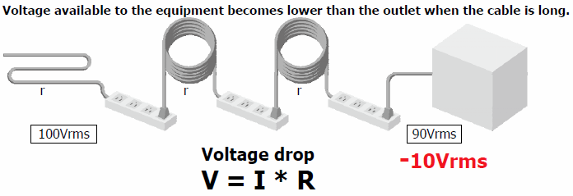
Consecuencia de la caída de voltaje

Slide 4
Contenido | Capítulo | Artículos | Propósito | Descripción | Ejemplos
 | 1 | 110 | General | Definiciones esenciales para la interpretación del NEC | Accesible (como se aplica a los métodos de cableado). Accessible (as applied to wiring methods). Que se puede quitar o exponer sin dañar la estructura o acabado del edificio.
Aplicaciones generals | 1 | 111 | General | Inspección y aprobación, instalación y uso, acceso y espacios referidos a conductores y equipos eléctricos e instalaciones. | Montaje y enfriamientos de los equipos. Espacio de trabajo. Espacios libres.
 | 2 | 200-299 | Protección y Cableado | Disposiciones generales y aplicación de Conductores puestos a tierra, Circuitos ramales, alimentadores, acometidas. | Aislamiento, Continuidad, Aterrizamiento, caída de tensión, capacidad del conductor.
 | 3 | 300-399 | Materiales y Métodos de Cableado | Requisitos generales, aplicación y especificaciones de construcción materiales y componentes eléctricos | Tuberías, alimentadores, circuitos ramales
 | 4 | 400-499 | Usos general de Equipos | Requisitos generales, aplicación y especificaciones de construcción de equipos eléctricos | Tomacorrientes, interruptores, luminarias, motores, AC.
Aplicaciones suplemetarias o modificaciones | 5 | 500-599 | Ocupaciones Especiales | Clasificación, característica y especificación de lugares según el nivel de riesgo existente | Tarimas, teatros, estudios de cine, gasolineras, marinas, hospitales, hangares
 | 6 | 600-699 | Equipos Especiales | Requisitos Generales, aprobación, instalación, especificaciones y uso | Lámparas de Descarga, LED, vehículos eléctricos, sonido, fotocelda, equipo RX, equipos maquinaria industrial
 | 7 | 700-799 | Condiciones Especiales | Sistemas de emergencia | Plantas generadoras, fibra óptica.
Sistemas de Comunicación | 8 | 800-899 |  |  | Alarmas de incendio, teléfonos, antenas.
Información adicional no obligatoria | 9 | Tablas y anexos | Tablas y anexos informativos | Aplicable Según Referencias. | Ampacidad de los conductores

Slide 5
Cuándo considerar la caída de tensión
Al diseñar los circuitos ramales que servirán a cada derivación, se seleccionan los conductores por capacidad de corriente nominal permitida o de acuerdo al valor de ajuste del dispositivo de protección contra sobre corriente, teniendo en consideración la caída de tensión y las distancias resultantes.

Slide 6
Caída de tensión en los circuitos ramales
Un buen diseño de los circuitos ramales requiere evitar, en el recorrido de los conductores, una caída de tensión superior al 3% medida desde el tablero principal hasta las salidas más lejanas bien sea de iluminación, cargas de fuerzas, calefacción, o cualquier combinación de ellas.

Slide 7
  Caída de tensión permitida en alimentadores
En el caso de una unidad de vivienda o casa móvil, la caída de tensión del alimentador se repartirá en el 3% entre el tramo que va desde el medidor del usuario al tablero principal y el último del circuito secundario.

Slide 8
Ubicación del Cálculo de las cargas especializadas según el NEC.
Cálculo | Artículo | Sección (o parte)
Dimensionado del conductor del circuito ramal - equipos de aire acondicionado y de refrigeración | 440 | Parte IV
Capacidad nominal y calibre - los conductores de grúas y polipastos eléctricos | 610 | 610.14
Cálculos de la ampacidad - soldadores eléctricos | 630 | 630.11, 630.31
Máquinas de riego accionadas o controladas eléctricamente | 675 | 675.7(A), 675.22(A)
Espacios electrificados para estacionamiento de camiones | 626
Líneas - celdas electrolíticas | 668 | 668.3(C)
Dimensionado del conductor del circuito ramal - galvanoplastia | 669 | 669.5
Factores de demanda del alimentador - elevadores | 620 | 620.14
Caída de tensión (cálculo obligatorio) - bombas contra incendios | 695 | 695.7
Dimensionado del circuito ramal - equipos eléctricos fijos de calefacción para tuberías y recipientes | 427 | 427.4
Dimensionado del circuito ramal - equipos eléctricos fijos para calefacción de ambiente | 424 | 424.3
Dimensionado del circuito ramal -equipos eléctricos fijos exteriores para deshielo y fusión de nieve | 426 | 426.4
Dimensionado del conductor de alimentación - maquinaria industrial | 670 | 670.4(A)
Cálculos de la carga del alimentador y de la acometida - marinas y muelles | 555 | 555.12
Carga total para determinar el suministro de energía - casas móviles, casas prefabricadas y estacionamientos de casas móviles | 550 | 550.18(B)
Factores de demanda permisibles para sistemas de cableado eléctrico en estacionamientos - casas móviles, casas prefabricadas y estacionamientos de casas móviles | 550 | 550.31
Dimensionado de los conductores del alimentador para escenarios en estudios de televisión - Estudios de cine, de televisión y lugares similares | 530 | 530.19
Factores de demanda del alimentador - motores | 430 | 430.26
Equipos de carga combinada, de motores y de motores múltiples | 430 | 430.25
Motores, varios motores o un(os) motor(es) y otra(s) carga(s) | 430 | 430.24
Cálculos de circuitos ramales de más de 600 volts | 210 | 210.19(B)
Cálculos del alimentador de más de 600 volts | 215 | 215.2(B)
Conductores - convertidores de fase | 455 | 455.6
Bases de cálculo - estacionamientos de vehículos recreativos | 551 | 551.73(A)
Caída de tensión (cálculo obligatorio) - equipo eléctrico sensible | 647 | 647.4(D)
Dimensionado del circuito y corriente - sistemas solares fotovoltaicos | 690 | 690.8
Calentadores de agua tipo almacenamiento | 422 | 422.11(E)
Alimentadores de tableros de distribución en escenarios - teatros | 520 | 520.27

Slide 9
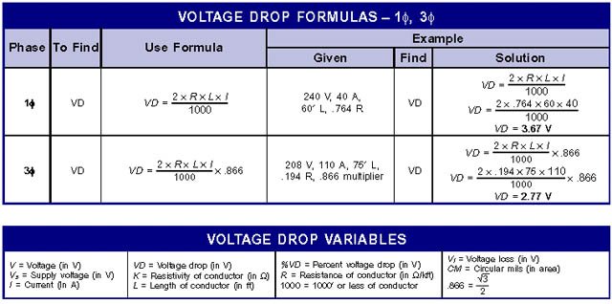
Fórmulas

Slide 10
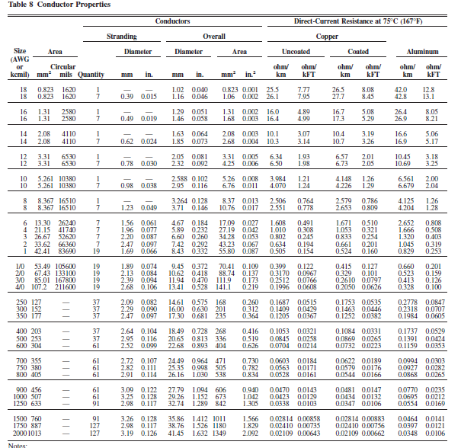

Slide 11
Part A – Cálculo de la resistencia de un conductor
Cuando fluye corriente a través de un conductor, ésta causará una pérdida de voltaje en el circuito debido a la resistencia del conductor. Esta pérdida de tensión se conoce como caída de tensión.
E = I x R

Slide 12
Tamaño del conductor
Conductores se clasifican según el American Wire Gage (AWG) o el área de la sección transversal en circular mils

Slide 13
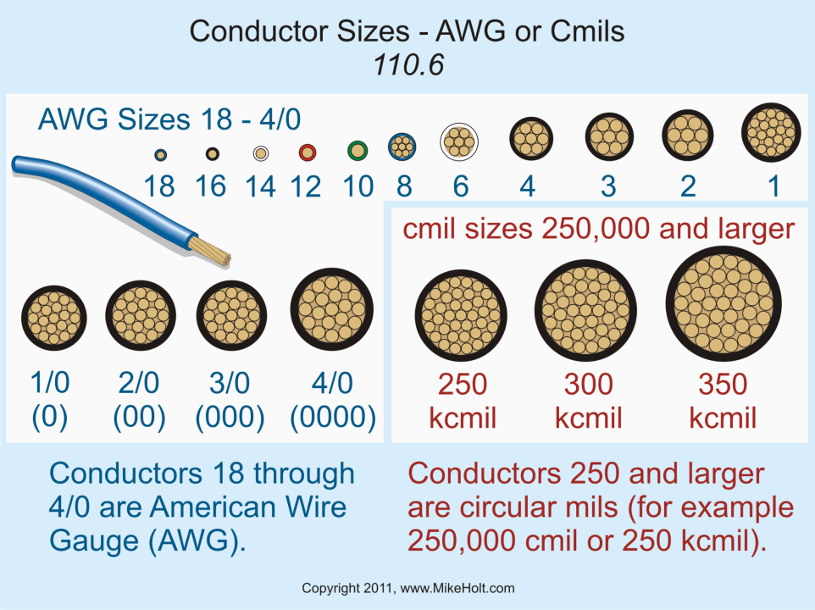

Slide 14
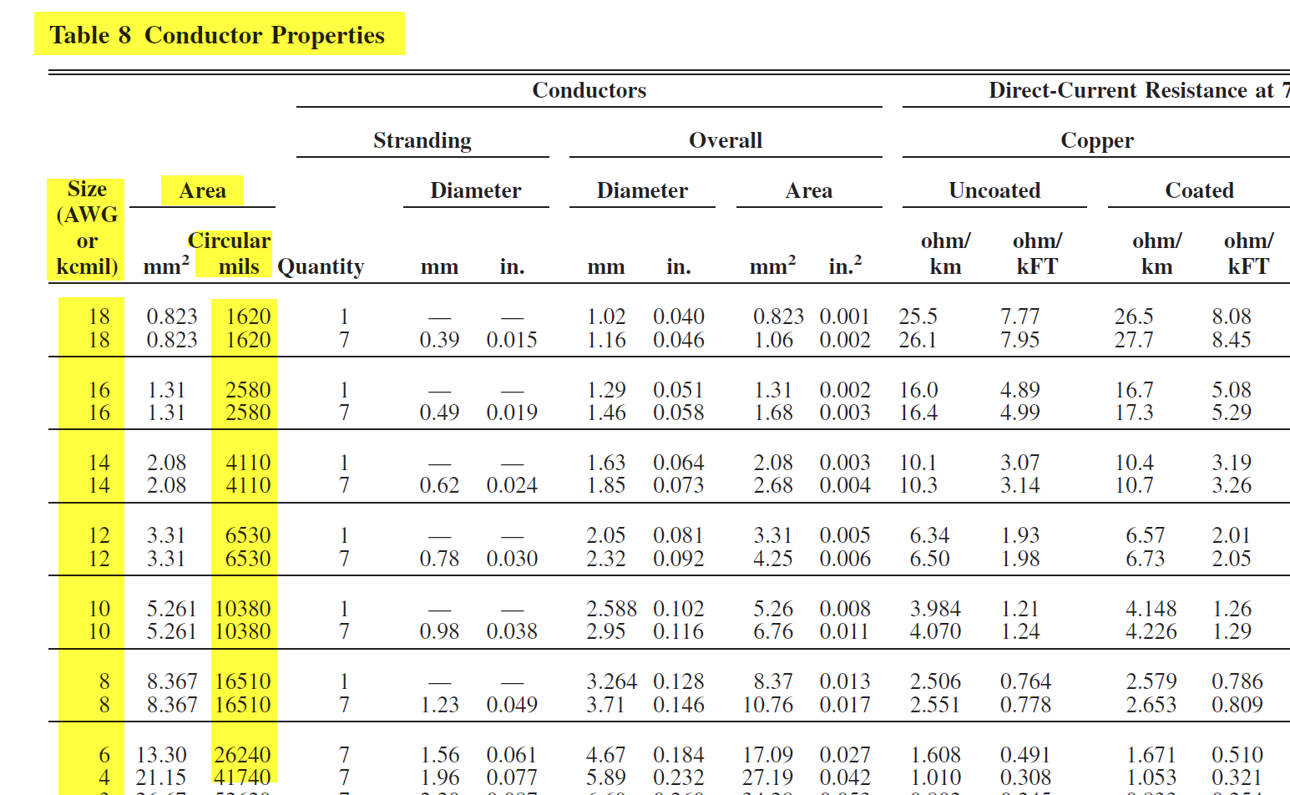

Slide 15
Área de la sección transversal del conductor
El área transversal de un conductor se expresa comúnmente en mils circulares [capítulo 9, tabla 8].

Slide 16
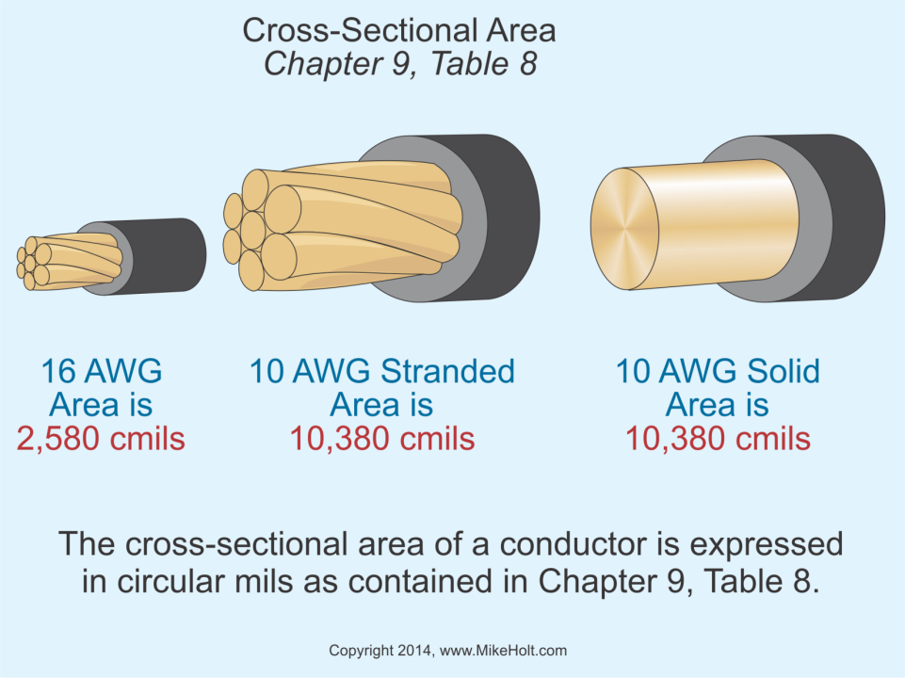

Slide 17
Área de la sección transversal
Según el cuadro 8 del capítulo 9, ¿cuál es el área transversal en mils circulares para un conductor 10 AWG?

Slide 18
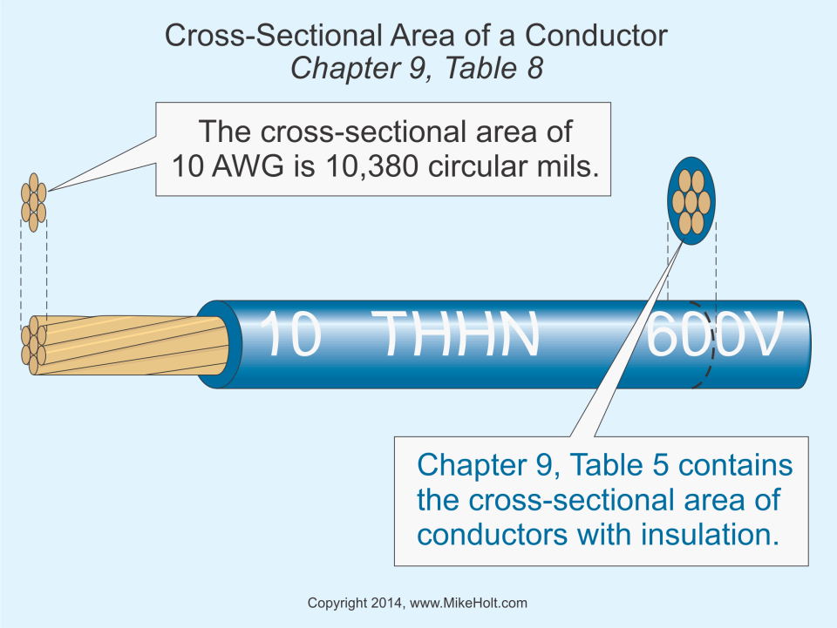

Slide 19
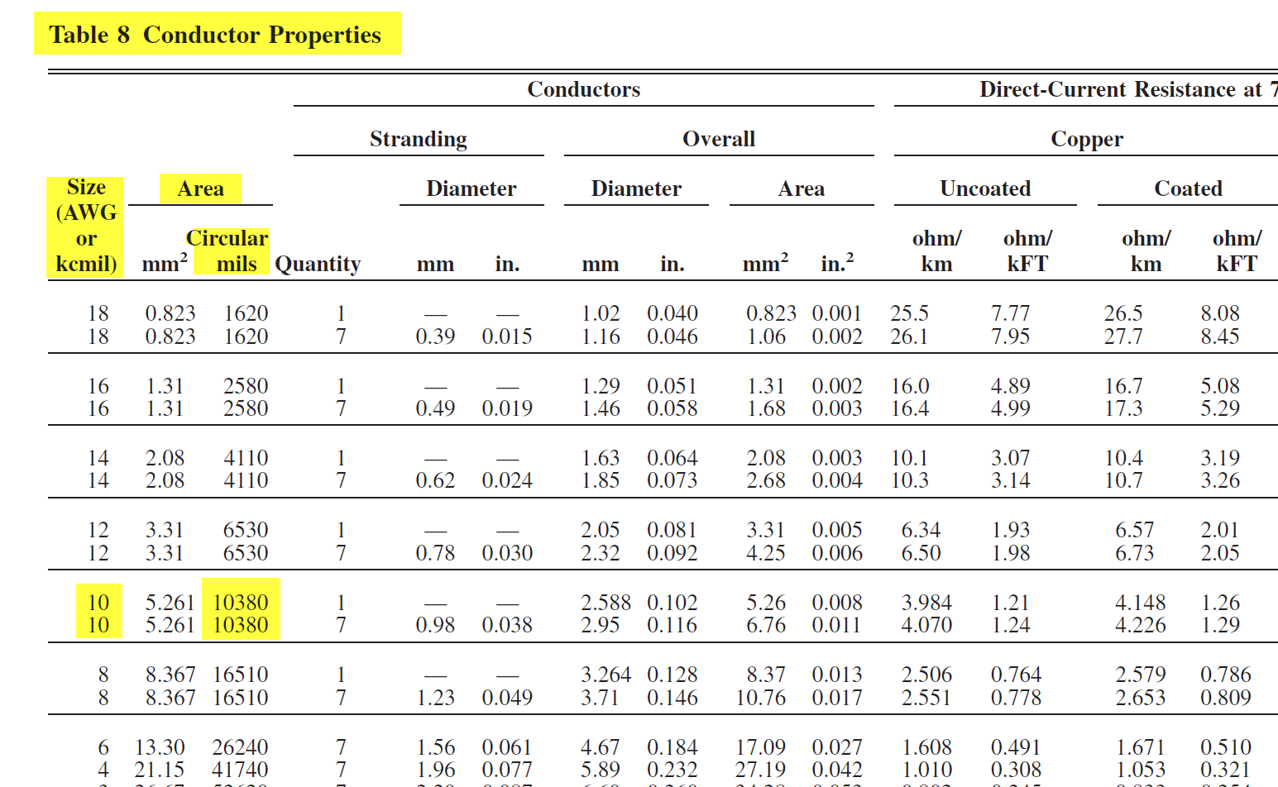

Slide 20
7.2 Resistencia del conductor
La resistencia de un conductor depende de:
  Material (cobre/aluminio)
  Area de la sección transversal (tamaño del conductor)
  Longitud
  Temperatura de operación

Slide 21
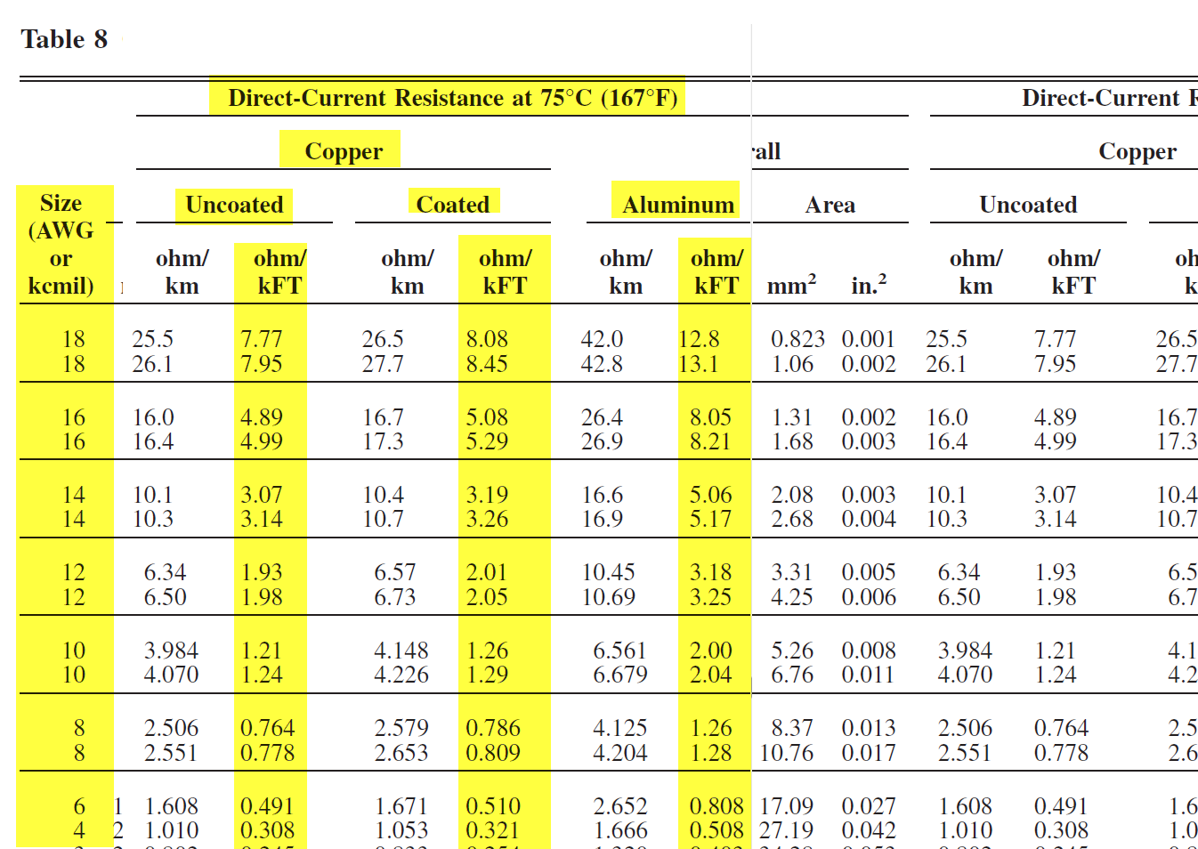

Slide 22
Resistencia del conductor
La resistencia del conductor varia inversamente con el diámetro del conductor. Es decir:
Cuanto menor sea el calibre, mayor será la resistencia.
Cuanto mayor sea el tamaño de alambre, menor será la resistencia.

Slide 23
Resistencia del conductor
¿Cuanto es la resistencia en CC de un conductor 14 AWG en comparación con 10 AWG según el cuadro 8 del capítulo 9?

Slide 24
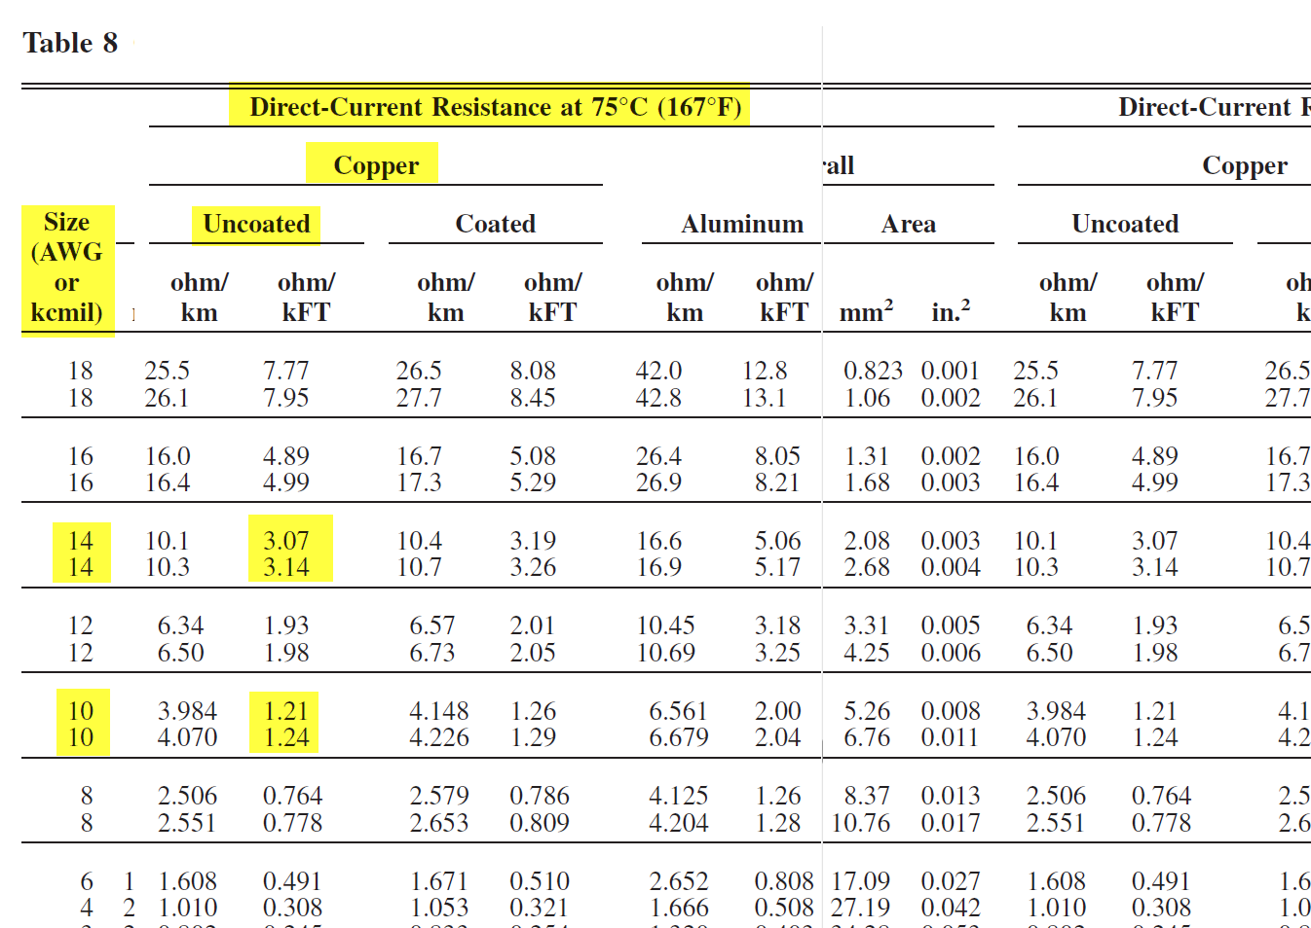

Slide 25
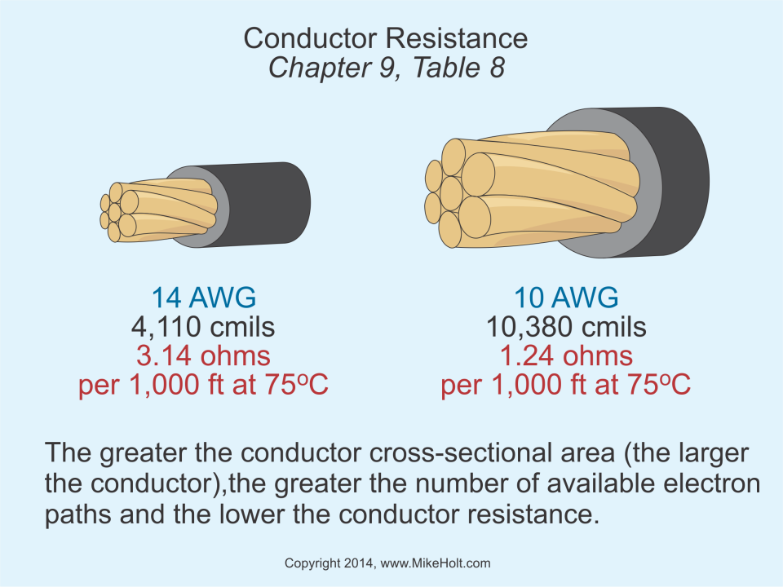

Slide 26
Longitud del conductor
La resistencia de CC de un conductor es directamente proporcional a su longitud, más largo es el conductor, mayor será la resistencia..

Slide 27
Longitud del conductor
¿ Cuanto es la resistencia en CC de un conductor 10 AWG; con longitudes de 1000' 500' y 100' según el cuadro 8 del capítulo 9?

Slide 28
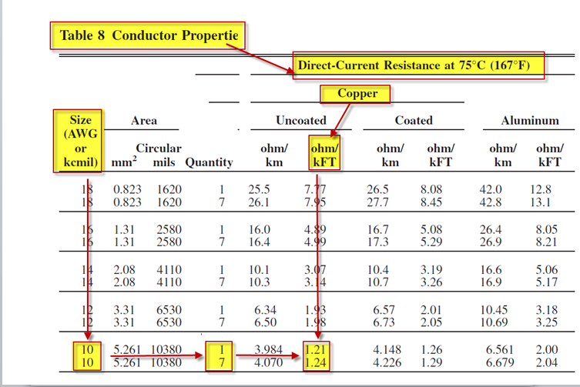

Slide 29
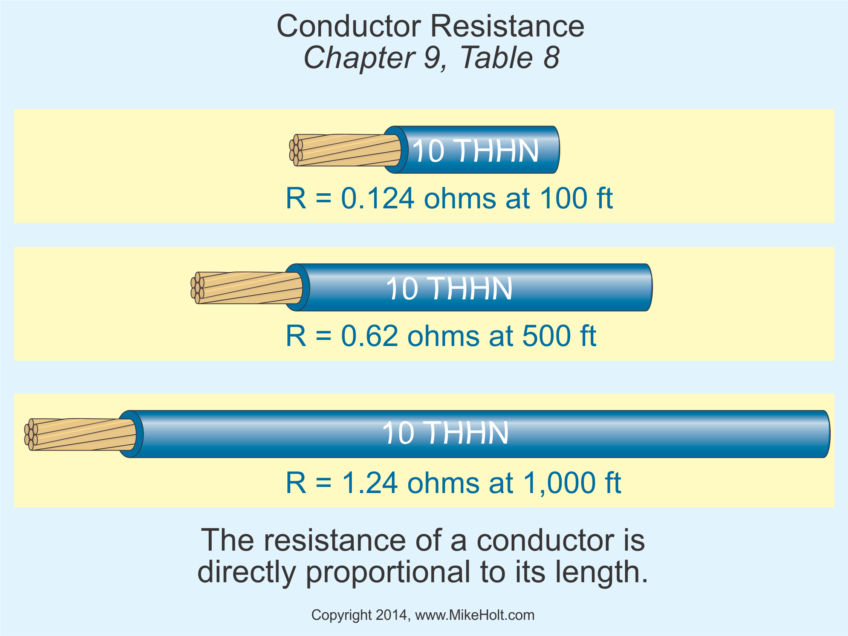

Slide 30
Chapter 9, Table 8
¿Cuanto es la resistencia en CC de 200 pies de un conductor 6 AWG de cobre según la tabla 8 del capítulo 9?

Slide 31
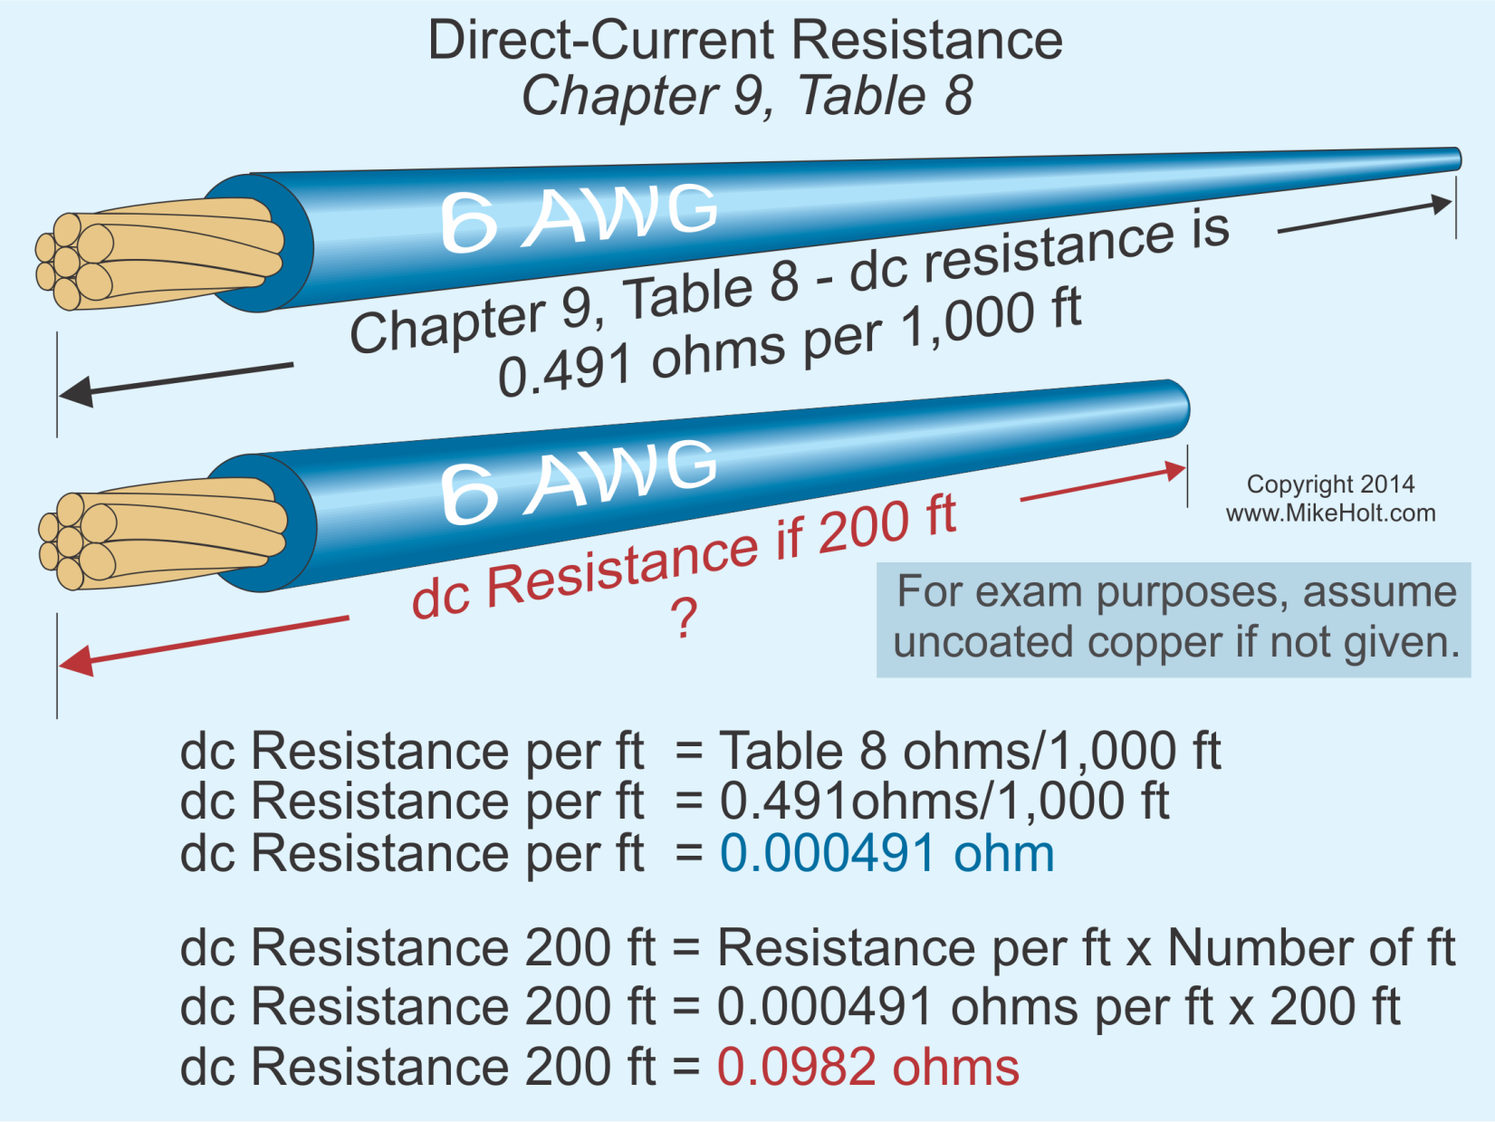

Slide 32
Chapter 9, Table 8
¿Cuanto es la resistencia en CC de 200 pies de un conductor 1/0 AWG de aluminio según el cuadro 8 del capítulo 9?

Slide 33
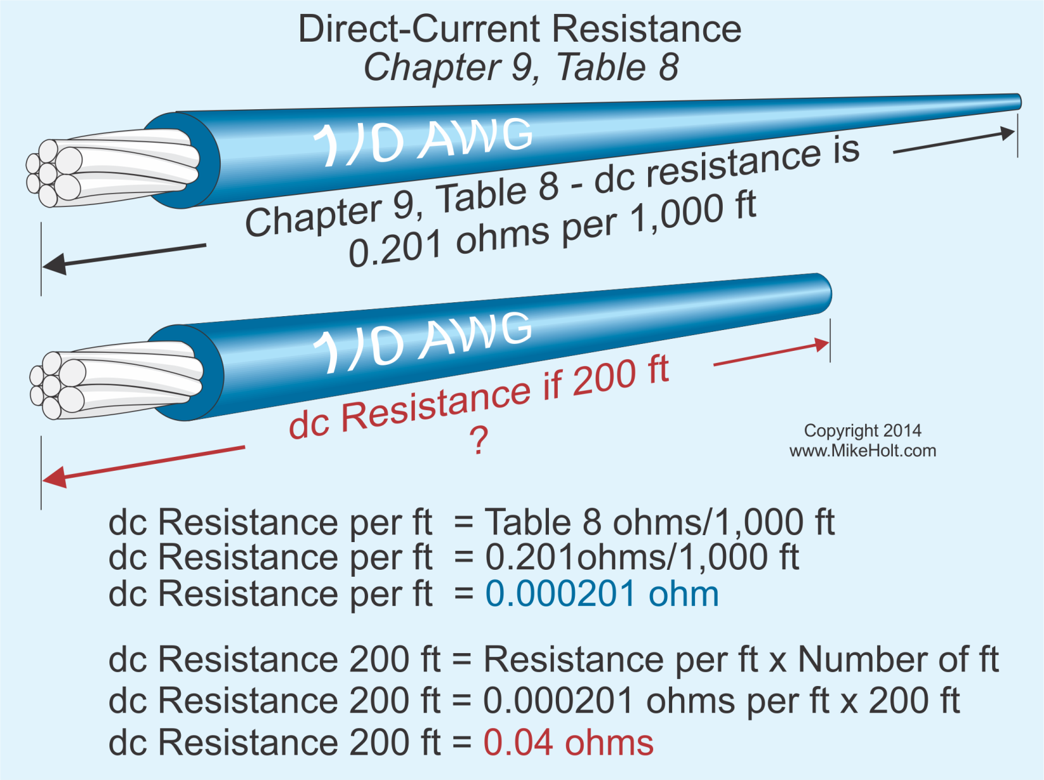

Slide 34
Coeficiente de temperatura positivo
La resistencia de un conductor cambia con la temperatura; ésto se llama el coeficiente de temperatura.

Slide 35
Coeficiente de temperatura positivo [capítulo 9, tabla 8, Nota 2]
Un cambio de tres grados en la temperatura resulta en un cambio del uno por ciento en la resistencia del conductor.
R/CU = R x [1 + (0.00323 x (tºC - 75º))]
  R/AL = R x [1 + (0.00333 x (tºC - 75º))]

Slide 36
7.3 Resistencia en corriente alterna
En circuitos de CC, la única propiedad que se opone al flujo de electrones es la resistencia.

Slide 37
Reactancia Inductiva
En circuitos de corriente alterna, al expandir y contraer el campo magnético dentro del conductor se induce una fuerza electromotriz que se opone al flujo de la corriente.

Slide 38
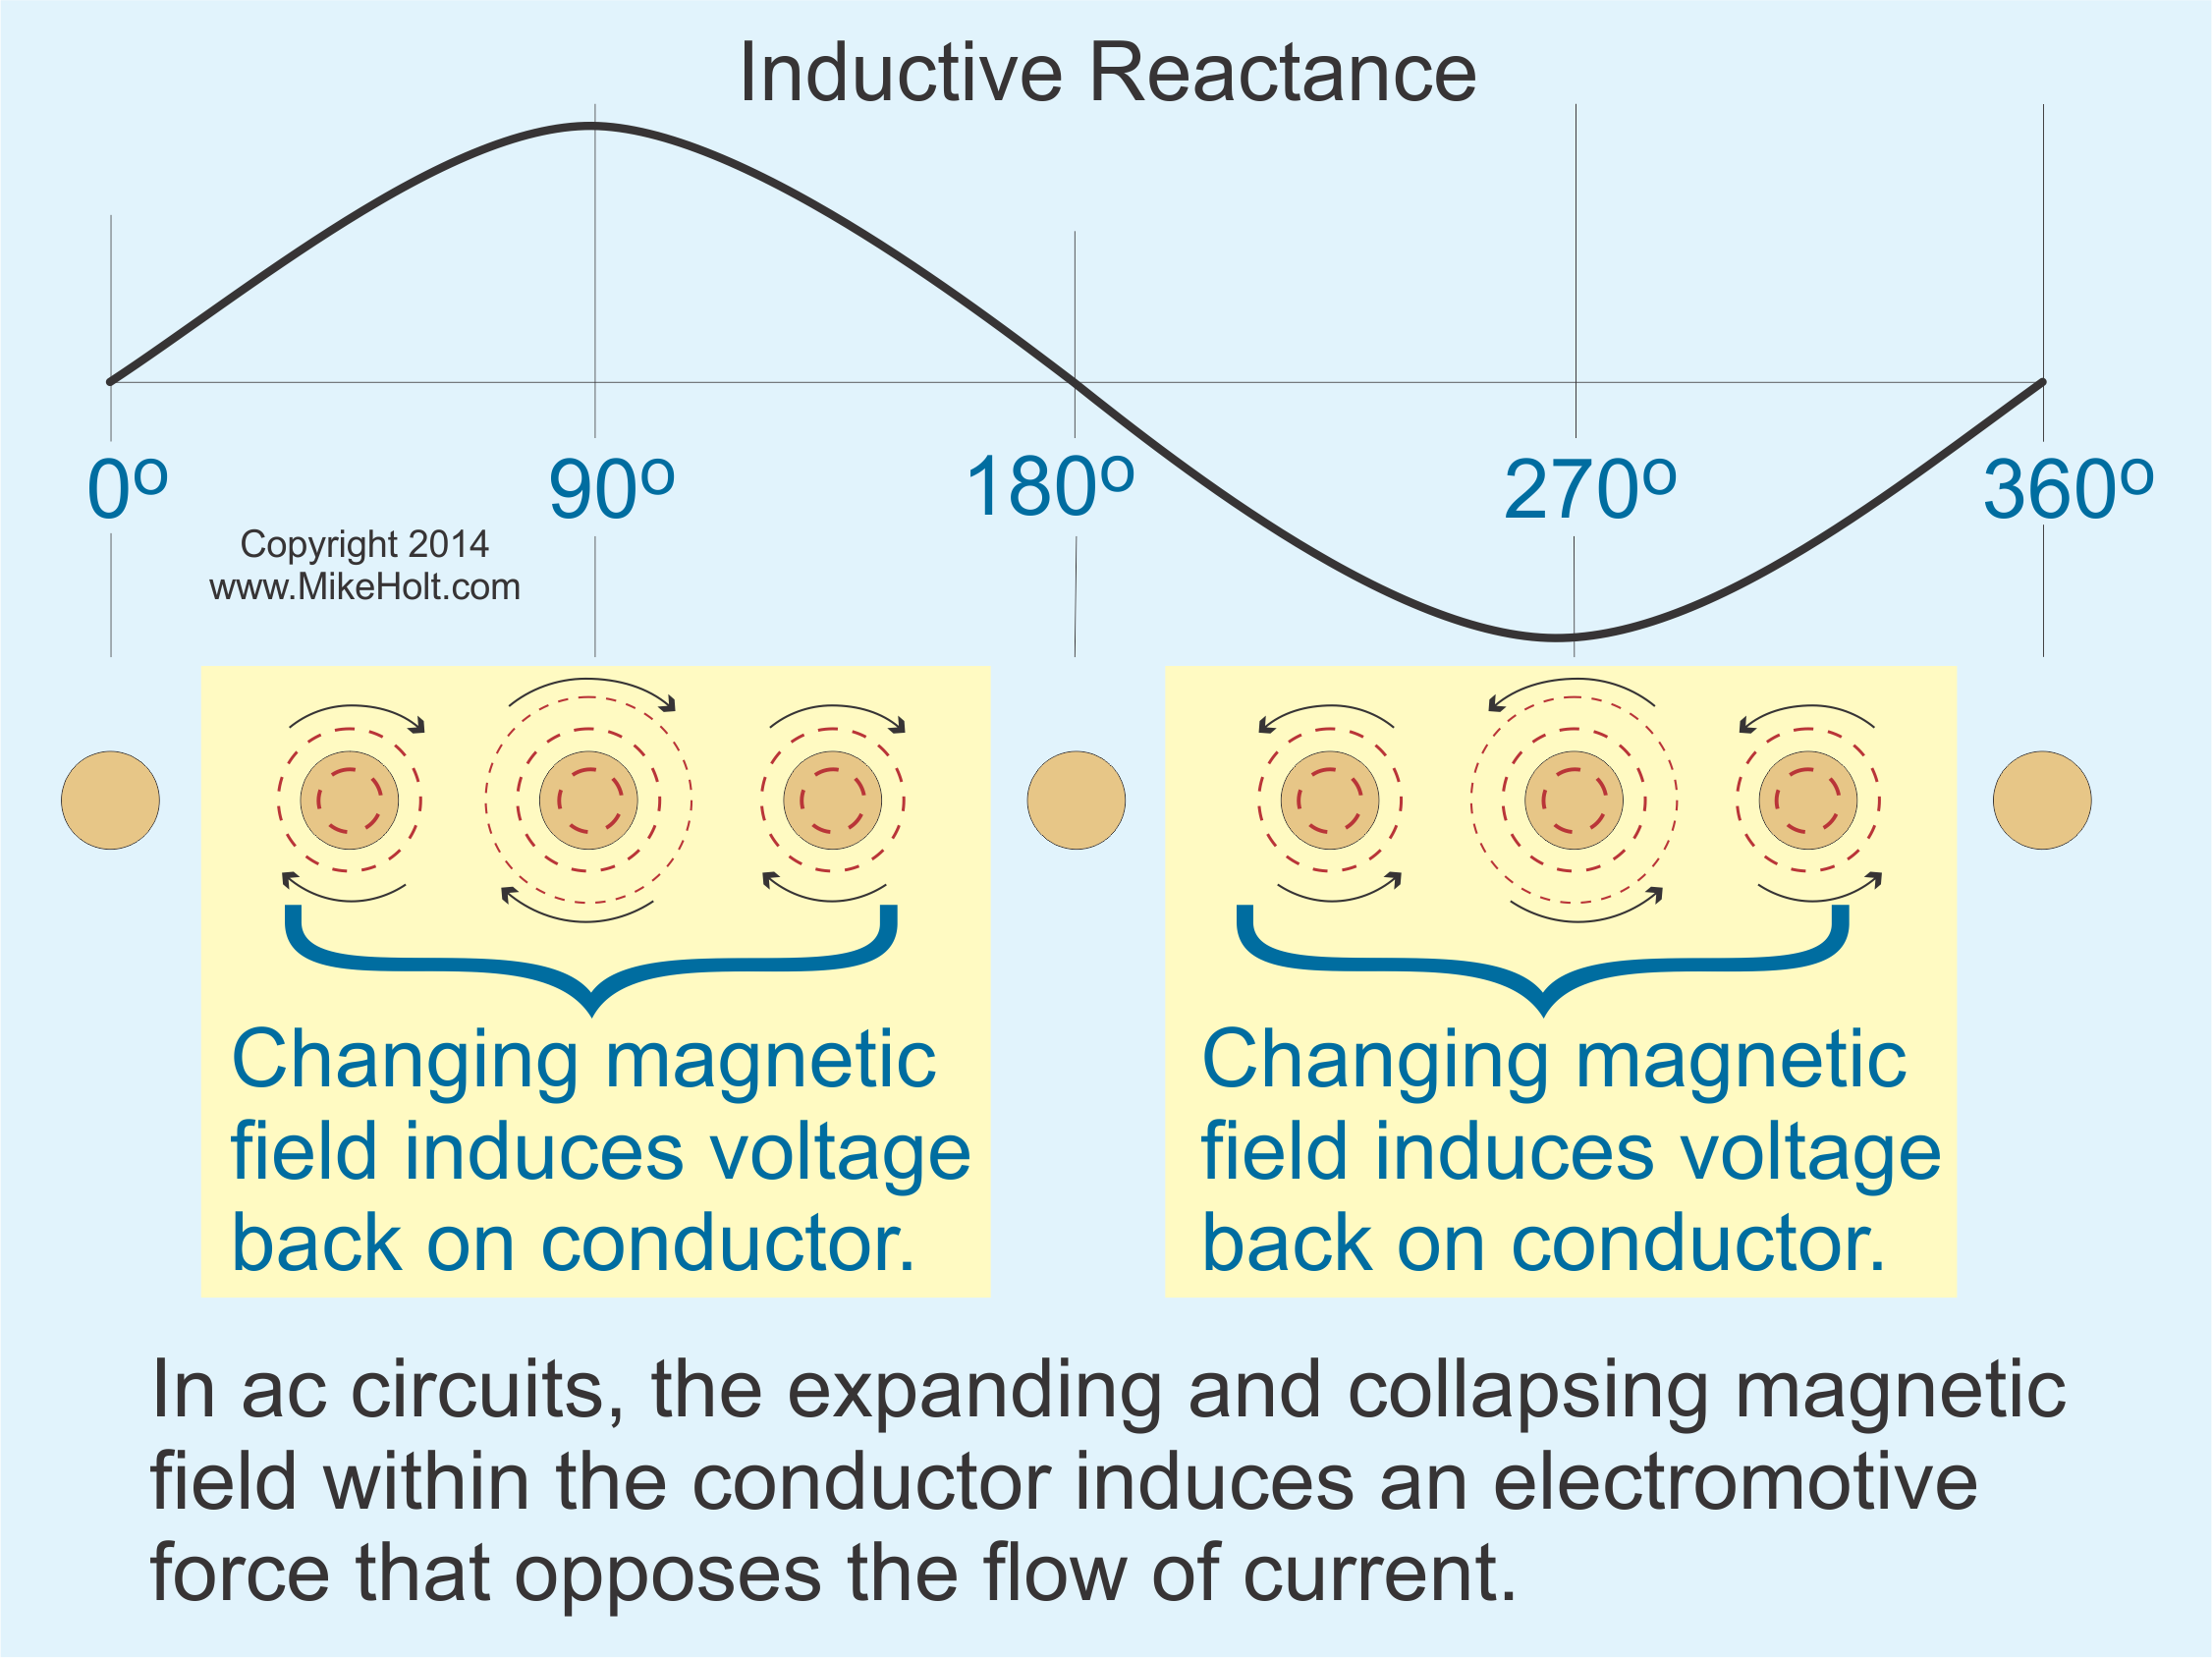

Slide 39
Corrientes de Eddy
Cuando la corriente alterna fluye a través de un conductor, se generan corrientes pequeñas, erráticas e independientes conocidas como corrientes de Eddy

Slide 40
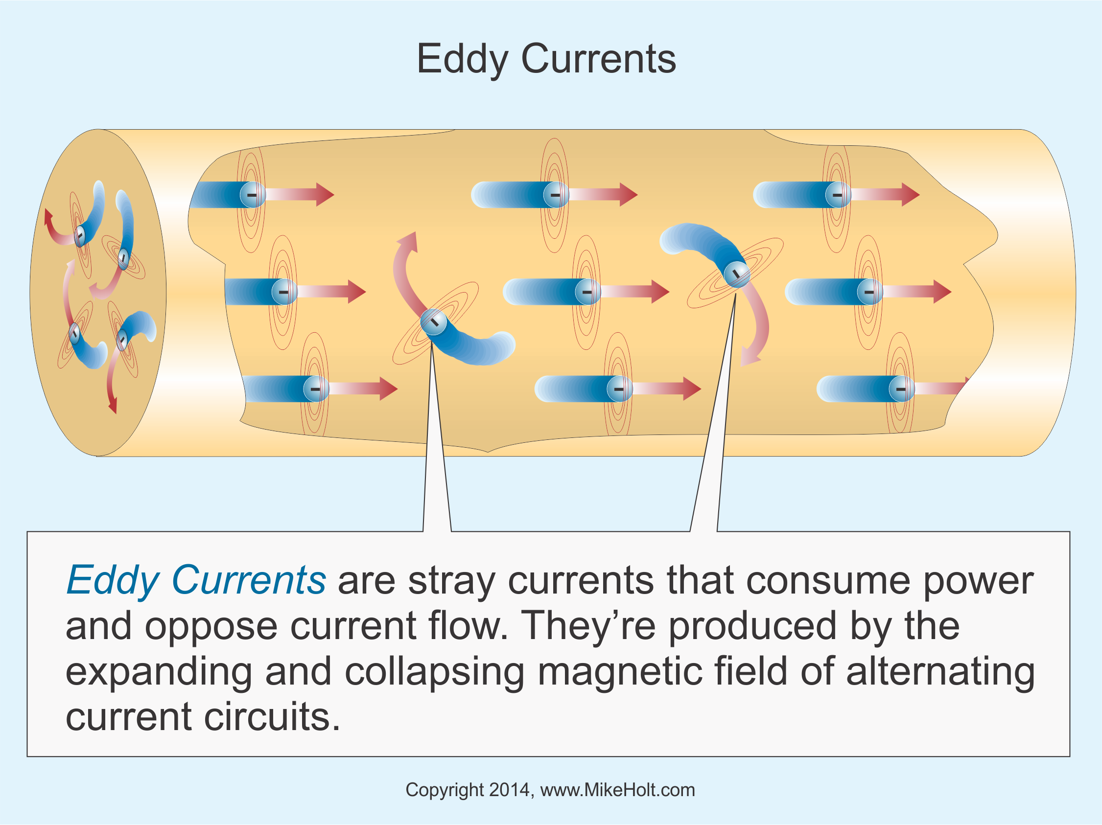

Slide 41
Efecto pelicular
Las corrientes de Eddy son más fuertes en el centro de los conductores y repelen a los electrones que fluyen hacia la superficie del conductor; Esto se conoce como efecto pelicular.

Slide 42
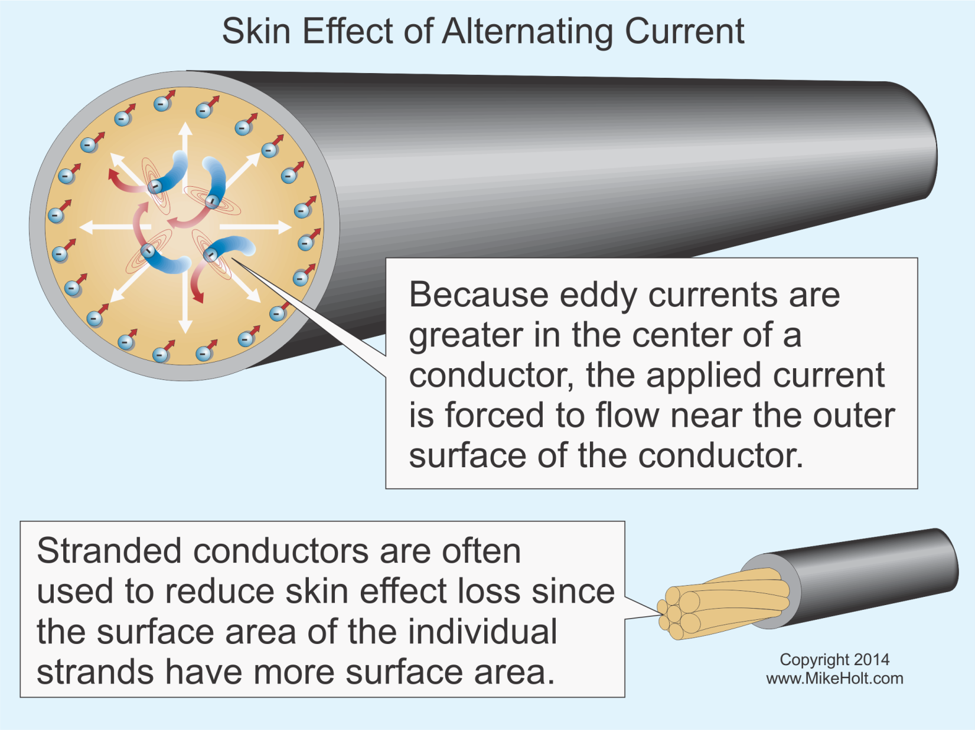

Slide 43
7.4 Resistencia en CA
[Capitulo 9, Tabla 9]
La resistencia de CA depende de las propiedades de la tubería, el tipo de material, tamaño, longitud y temperatura del conductor .

Slide 44
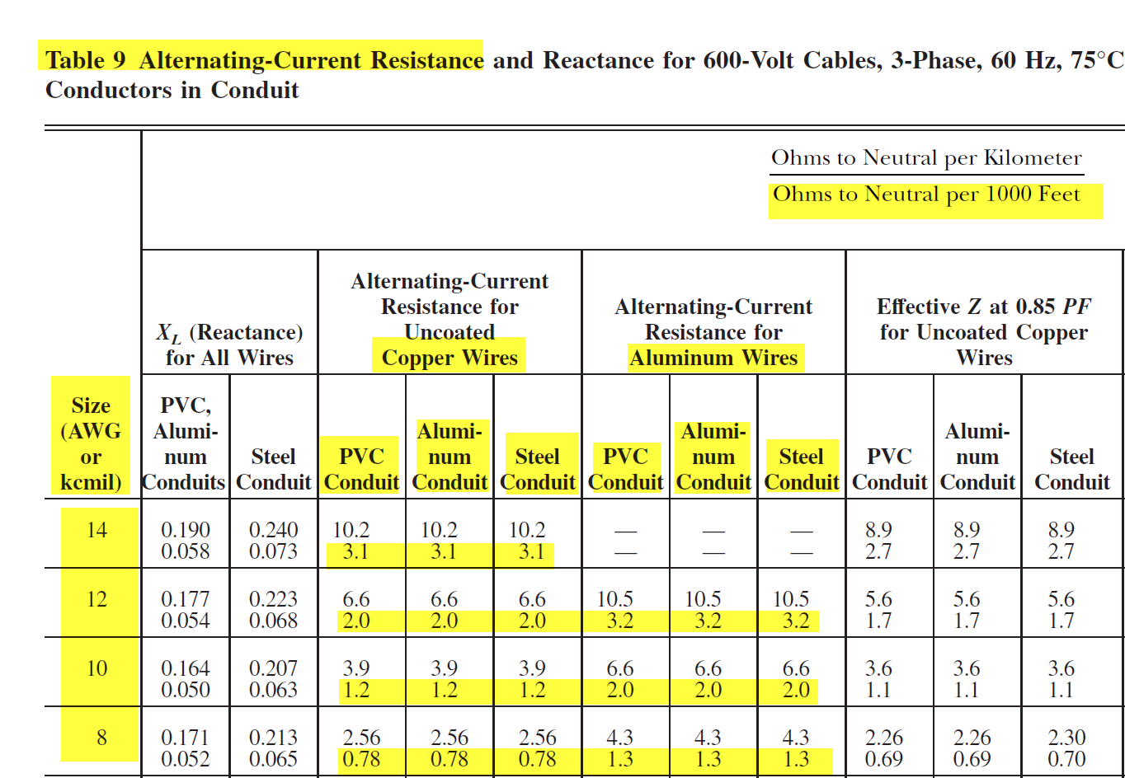

Slide 45
7.4 Resistencia en CA
[Capítulo 9, Tabla 9]
La fila del encabezado de la tabla 9 capítulo 9, muestra los “ Ohms a neutro por kilometro” y “ Ohms a neutro por 1,000 pies”

Slide 46
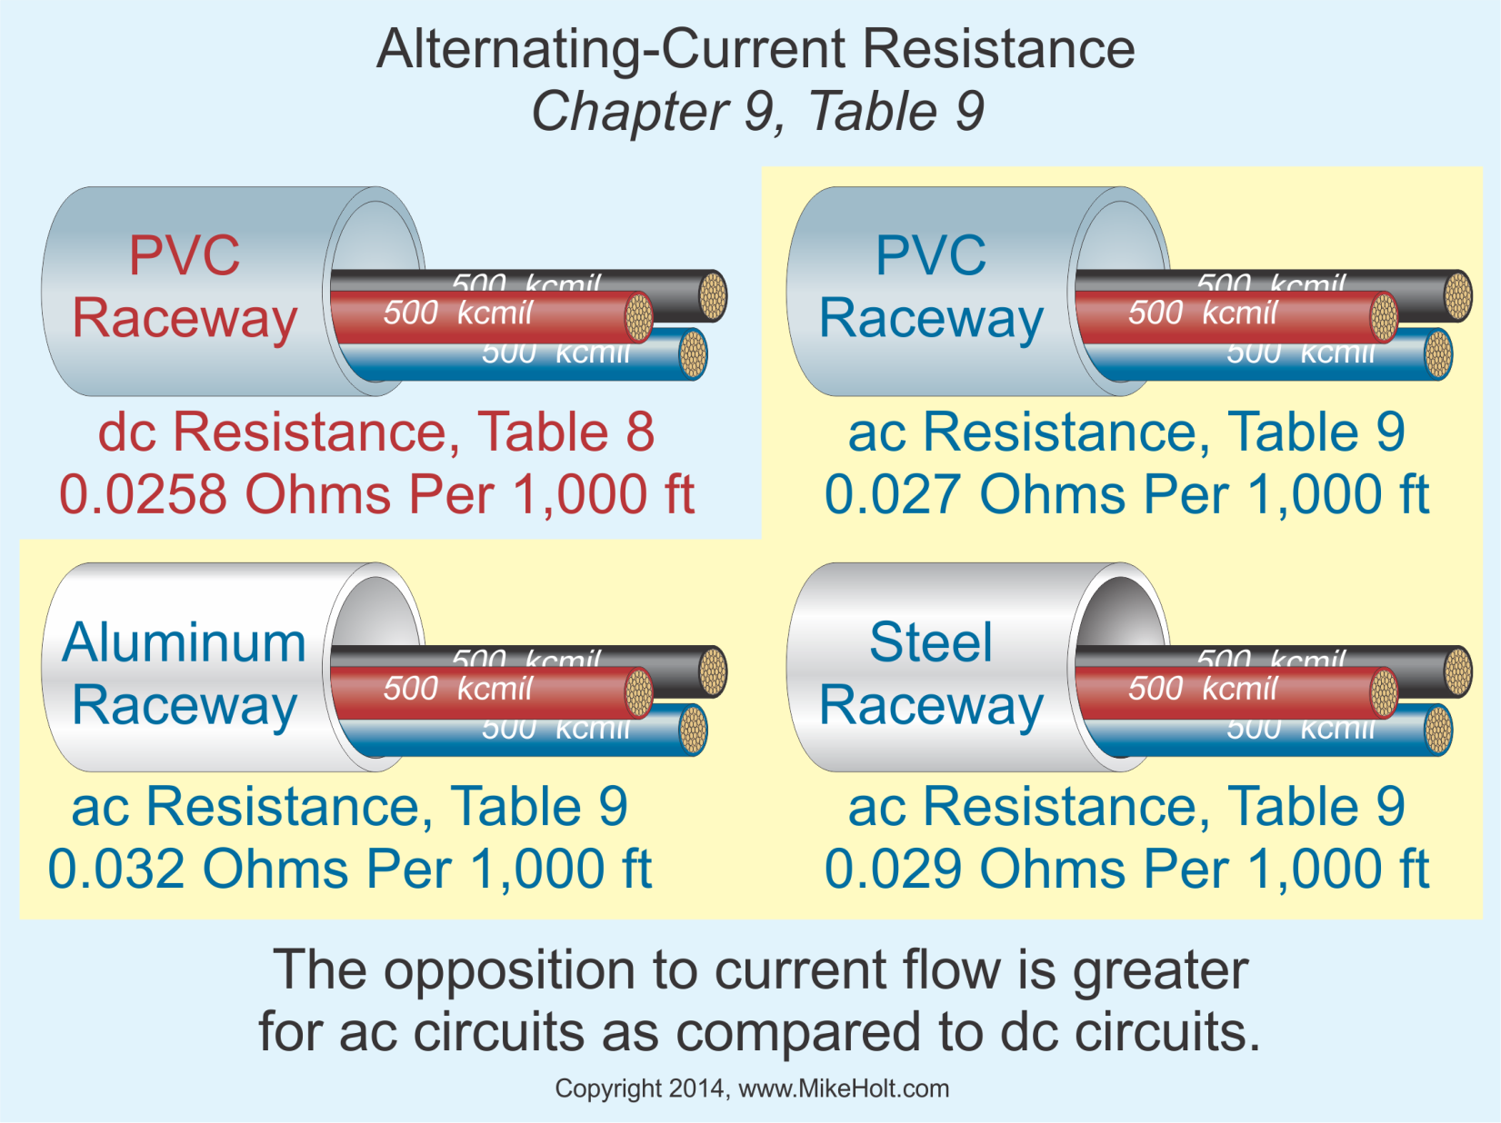

Slide 47
Capítulo 9, tabla 9
¿Cual es la resistencia de CA de un conductor 10 AWG en conducto PVC?

Slide 48
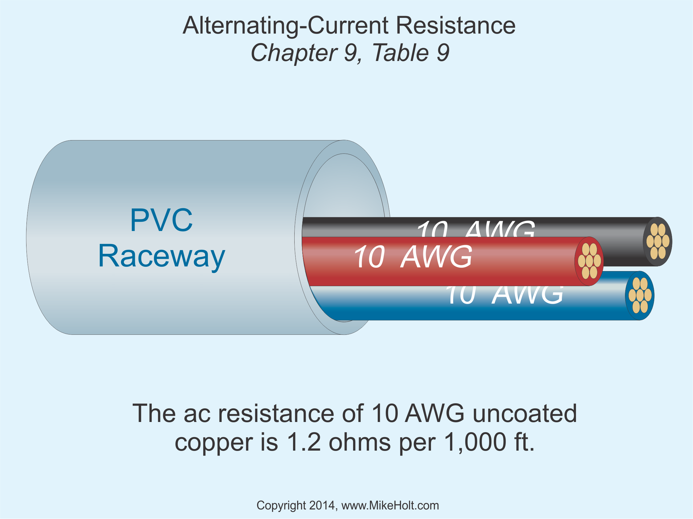
48

Slide 49
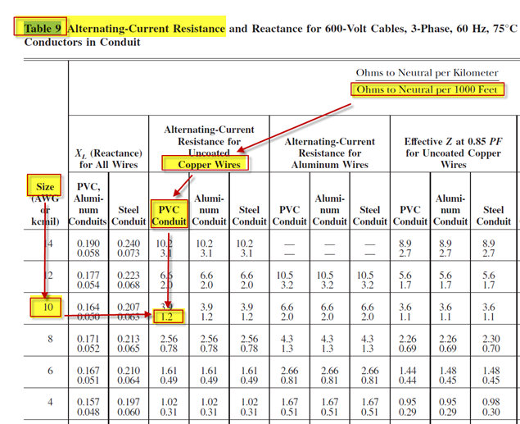

Slide 50
Capítulo 9, tabla 9
¿Cuál es la resistencia de CA de 100 pies de conductor 2/0 AWG, instalado en una tuberia de acero?

Slide 51
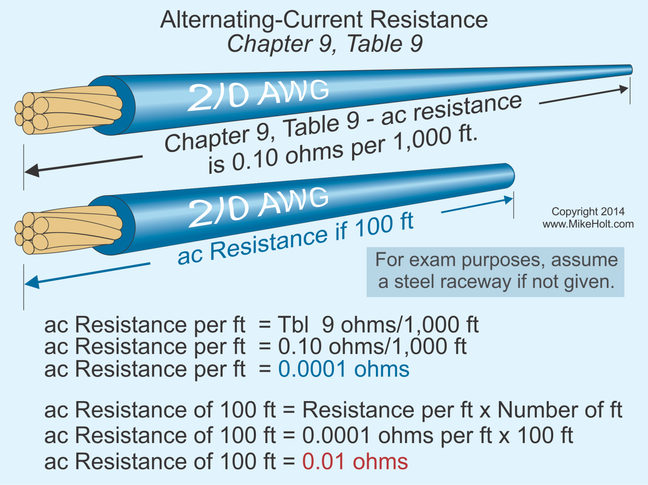

Slide 52
Capítulo 9, tabla 9
¿Cual es la resistencia de CA de 100 pies de un conductor 500 kcmil de aluminio instalado en una tubería de aluminio?

Slide 53
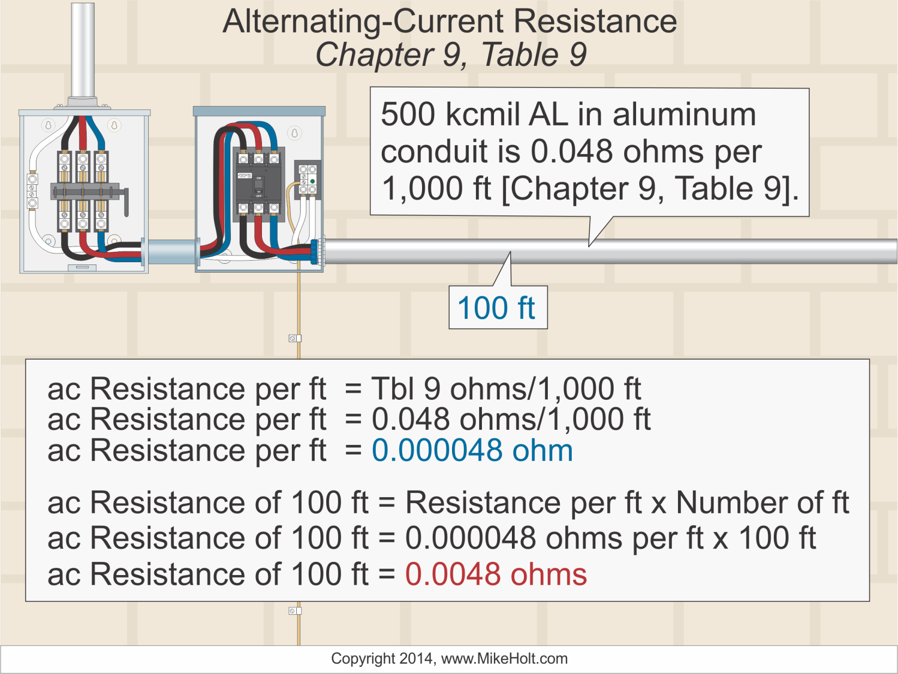

Slide 54
Resistencia AC versus DC
Para los conductores más grandes que 1/0 AWG, la oposición al flujo de corriente es mayor para los circuitos de la CA en comparación con los circuitos de CC debido a la reactancia inductiva, las corrientes de Eddy y el efecto pelicular.

Slide 55
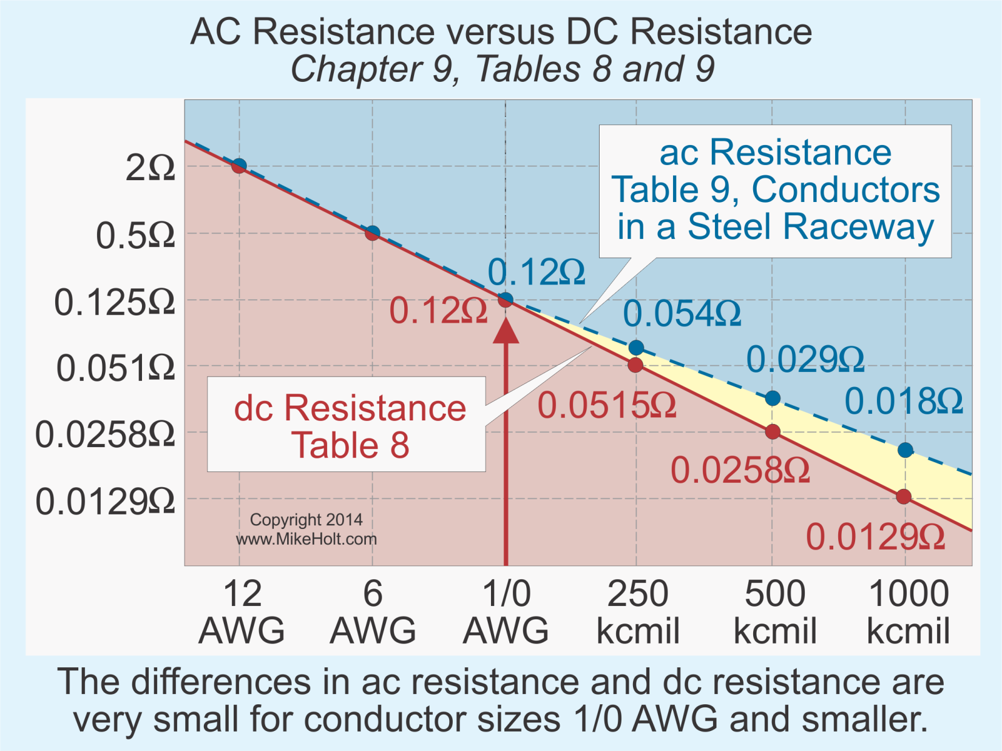

Slide 56
Parte B – Consideraciones sobre la caída de tensión

Slide 57
7.6 Recomendaciones de la caída de tensión de NEC
Aunque el NEC generalmente no incluye reglas para caída de tensión, contiene varias recomendaciones.
Circuitos Ramales– 210.19(A)(1) Nota 4
Alimentadores – 215.2(A) Nota 2

Slide 58
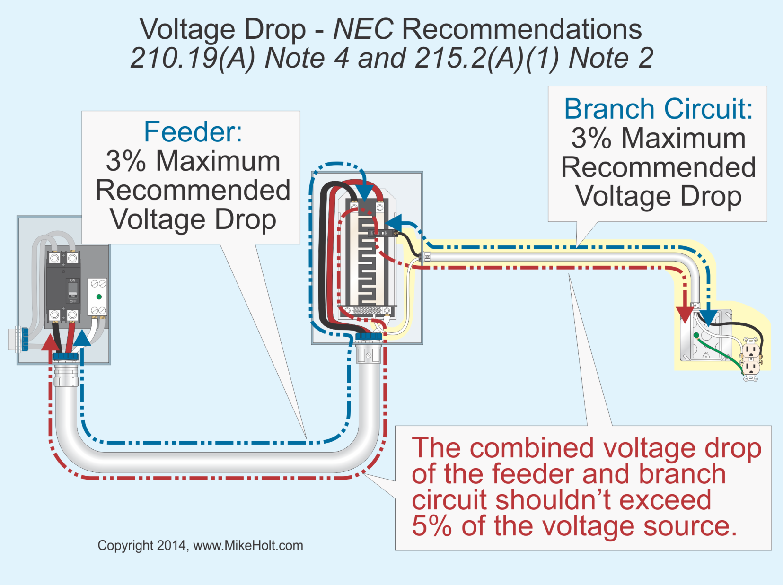

Slide 59
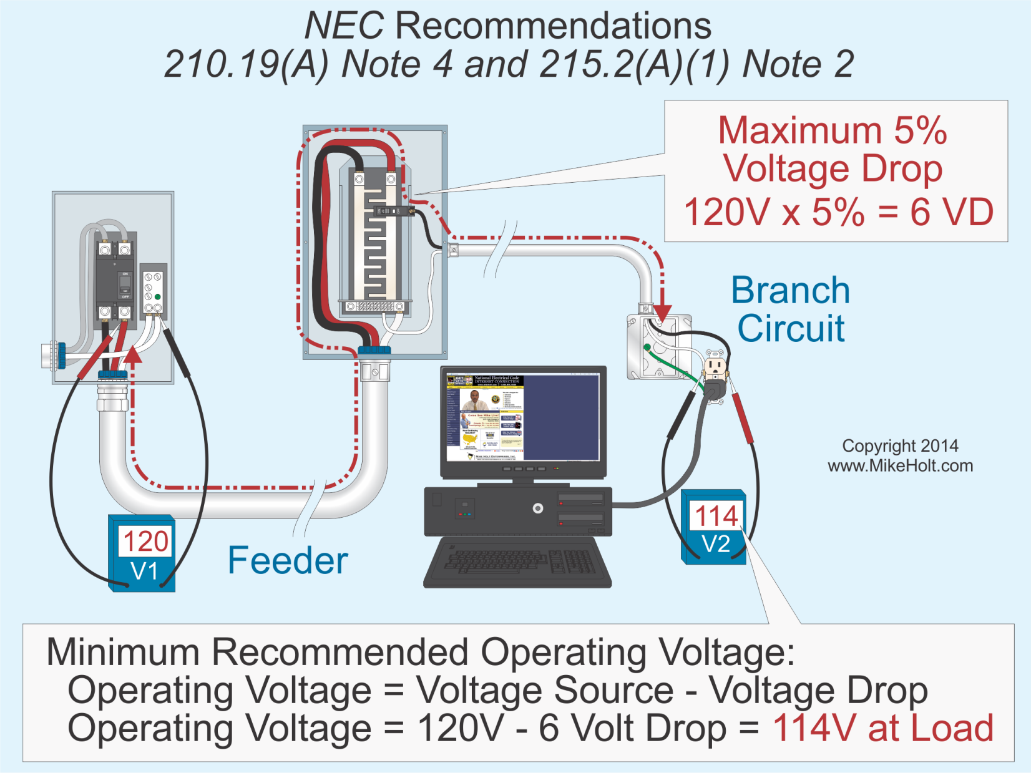

Slide 60
Problemas de la caída de voltaje
Reducir la tensión debido a cargas inductivas puede causar sobrecalentamiento, ineficiencia y una corta vida útil para equipo electrónico.

Slide 61
7.7 Determinación de la caída de voltaje por el método de la Ley de Ohm
La Caída de tensión es directamente proporcional a la resistencia y la magnitud de la corriente, esto es;
EVD = I x R.

Slide 62
7.7 Determinación de la caída de voltaje por el método de la Ley de Ohm
¿Cual es la caída de tensión de dos conductores de calibre 12 en EMT suministrando una carga continua de 16A situado 100 pies de la fuente de alimentación de 120V?

Slide 63
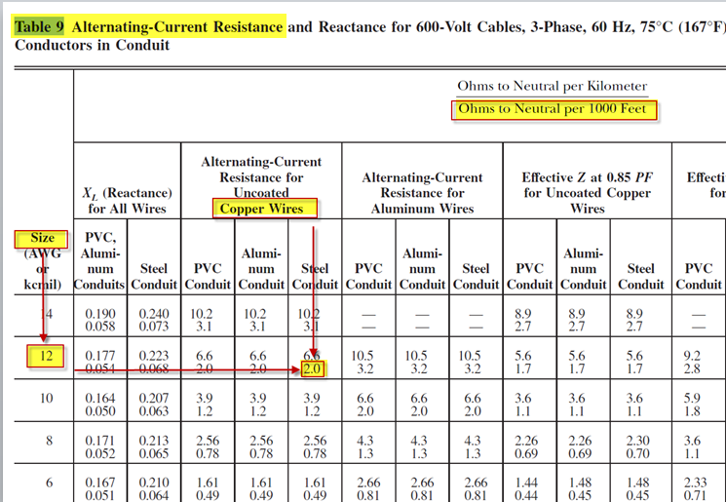

Slide 64
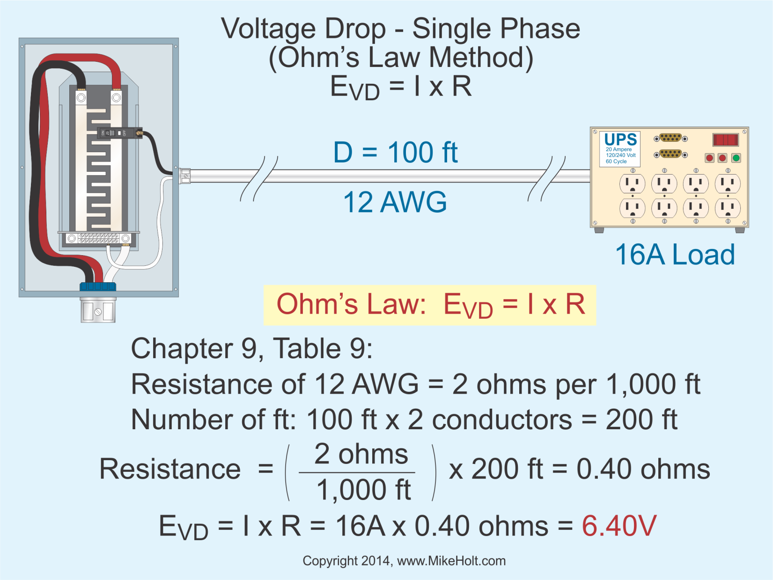

Slide 65
7.7 Determinación de la caída de voltaje por el método de la Ley de Ohm
¿Cual es la caída de tensión de dos conductores de calibre 10 suministrando una carga continua de 24A situado 100 pies de la fuente de alimentación de 240V?

Slide 66
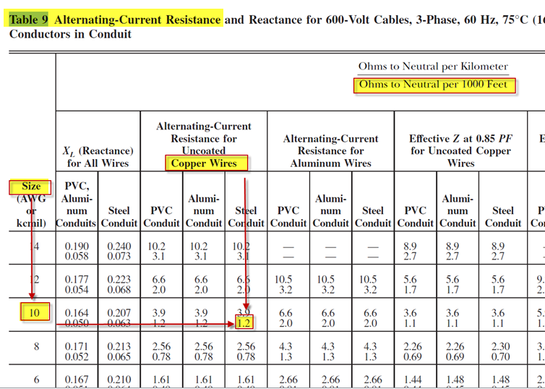

Slide 67
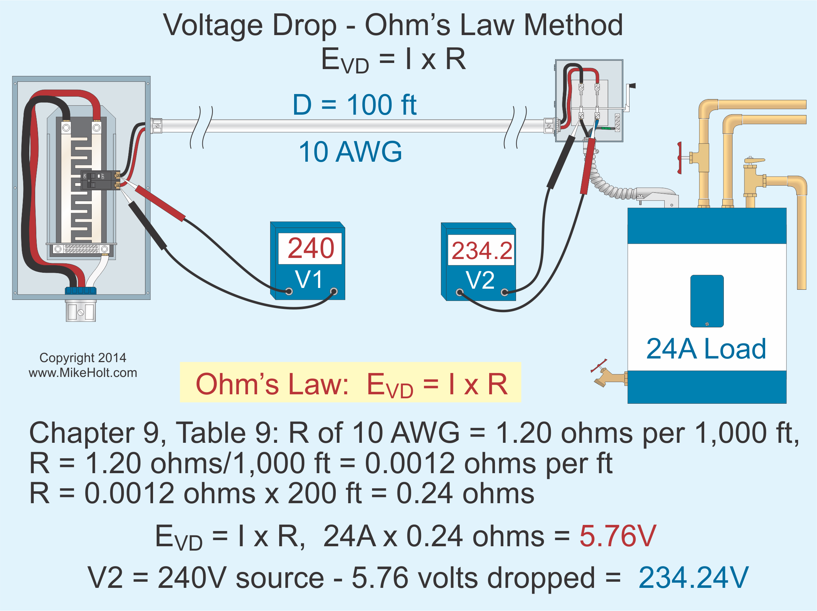

Slide 68
7.8 Determinación de la caída de voltaje por el método de la Ley de Ohm
Además de la ley de Ohm para determinar la caída del voltaje del conductor del circuito, puede utilizarse el método de la fórmula.

Slide 69
Single Phase
VD = (2 x K x I x D)/Cmil
K: Copper–12.90, at 75ºC
K: Aluminum–21.20, at 75ºC
I: Load at 100%
D: Distance from the power supply
Cmil: Chapter 9, Table 8

Slide 70
Single Phase
VD = (2 x K x I x D)/Cmil
¿Cuál es la caída de tensión de dos conductores de calibre 10 que alimentan una carga continua de 24A situado 100 pies de una fuente de alimentación de 240V?

Slide 71
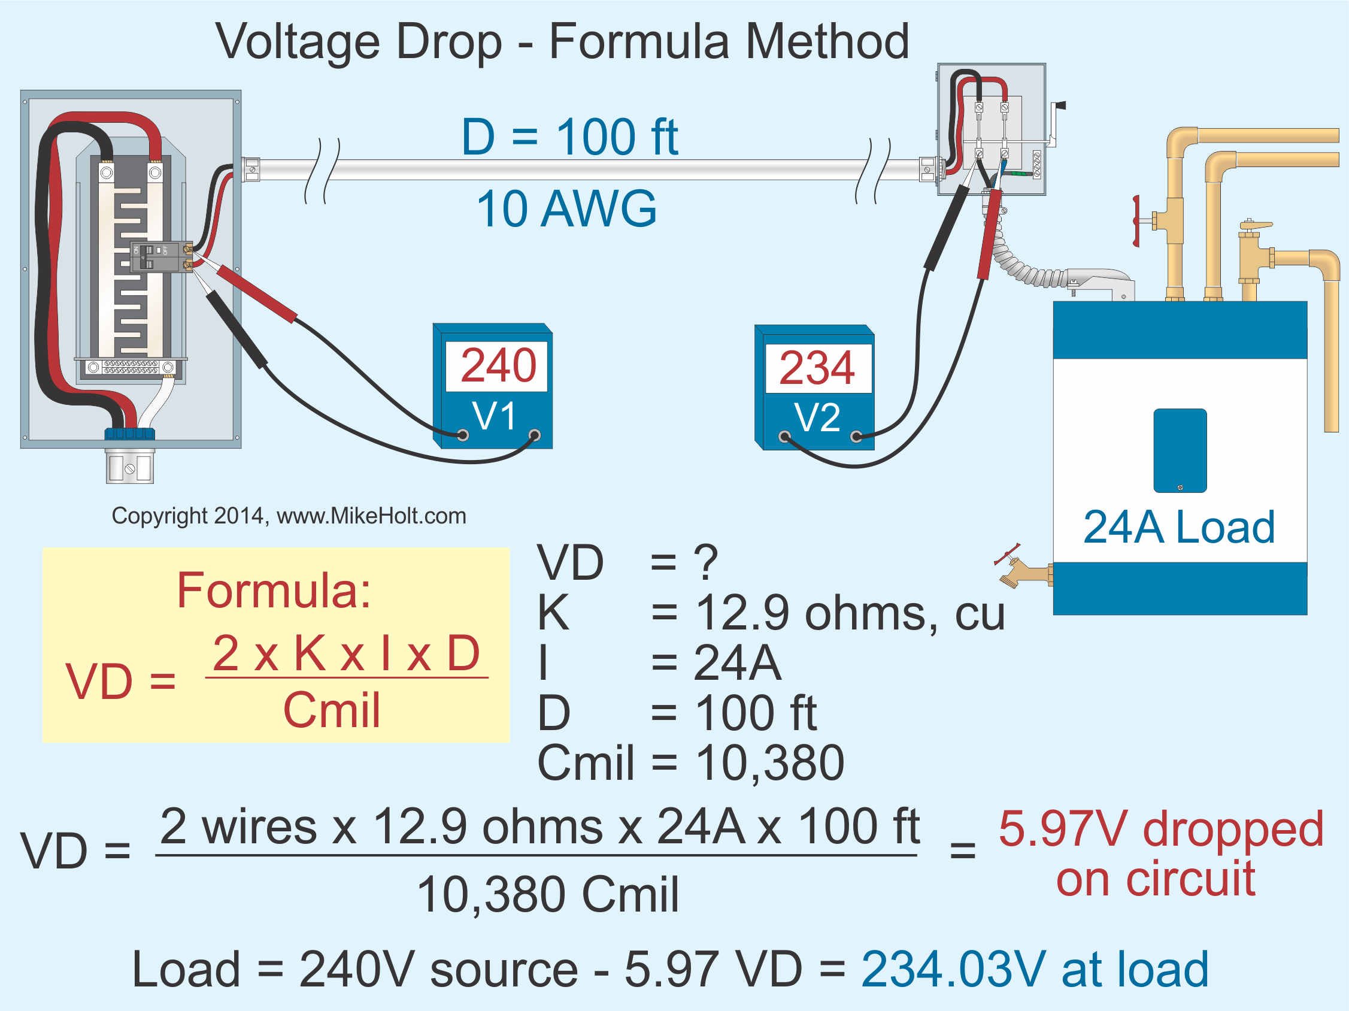

Slide 72
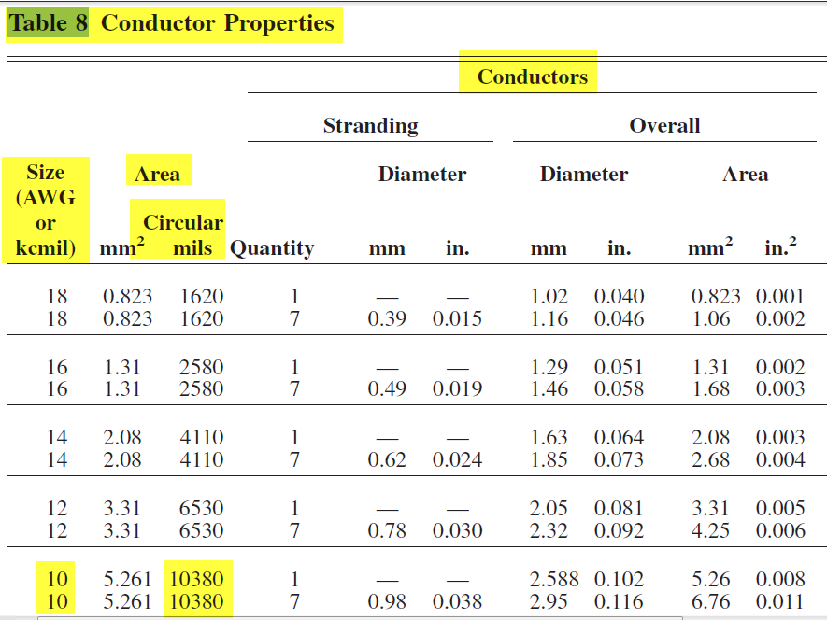

Slide 73
Three Phase
VD = (1.732 x K x I x D)/Cmil
K: Copper–12.90, at 75ºC
K: Aluminum–21.20, at 75ºC
I: Load at 100%
D: Distance from the power supply
Cmil: Chapter 9, Table 8

Slide 74
Three Phase
VD = (1.732 x K x I x D)/Cmil
¿Cuál es la caída de tensión de los conductores de aluminio 2/0 AWG que suministran una carga continua trifásica de 100A ubicada a 100 pies de una fuente de alimentación de 208?

Slide 75
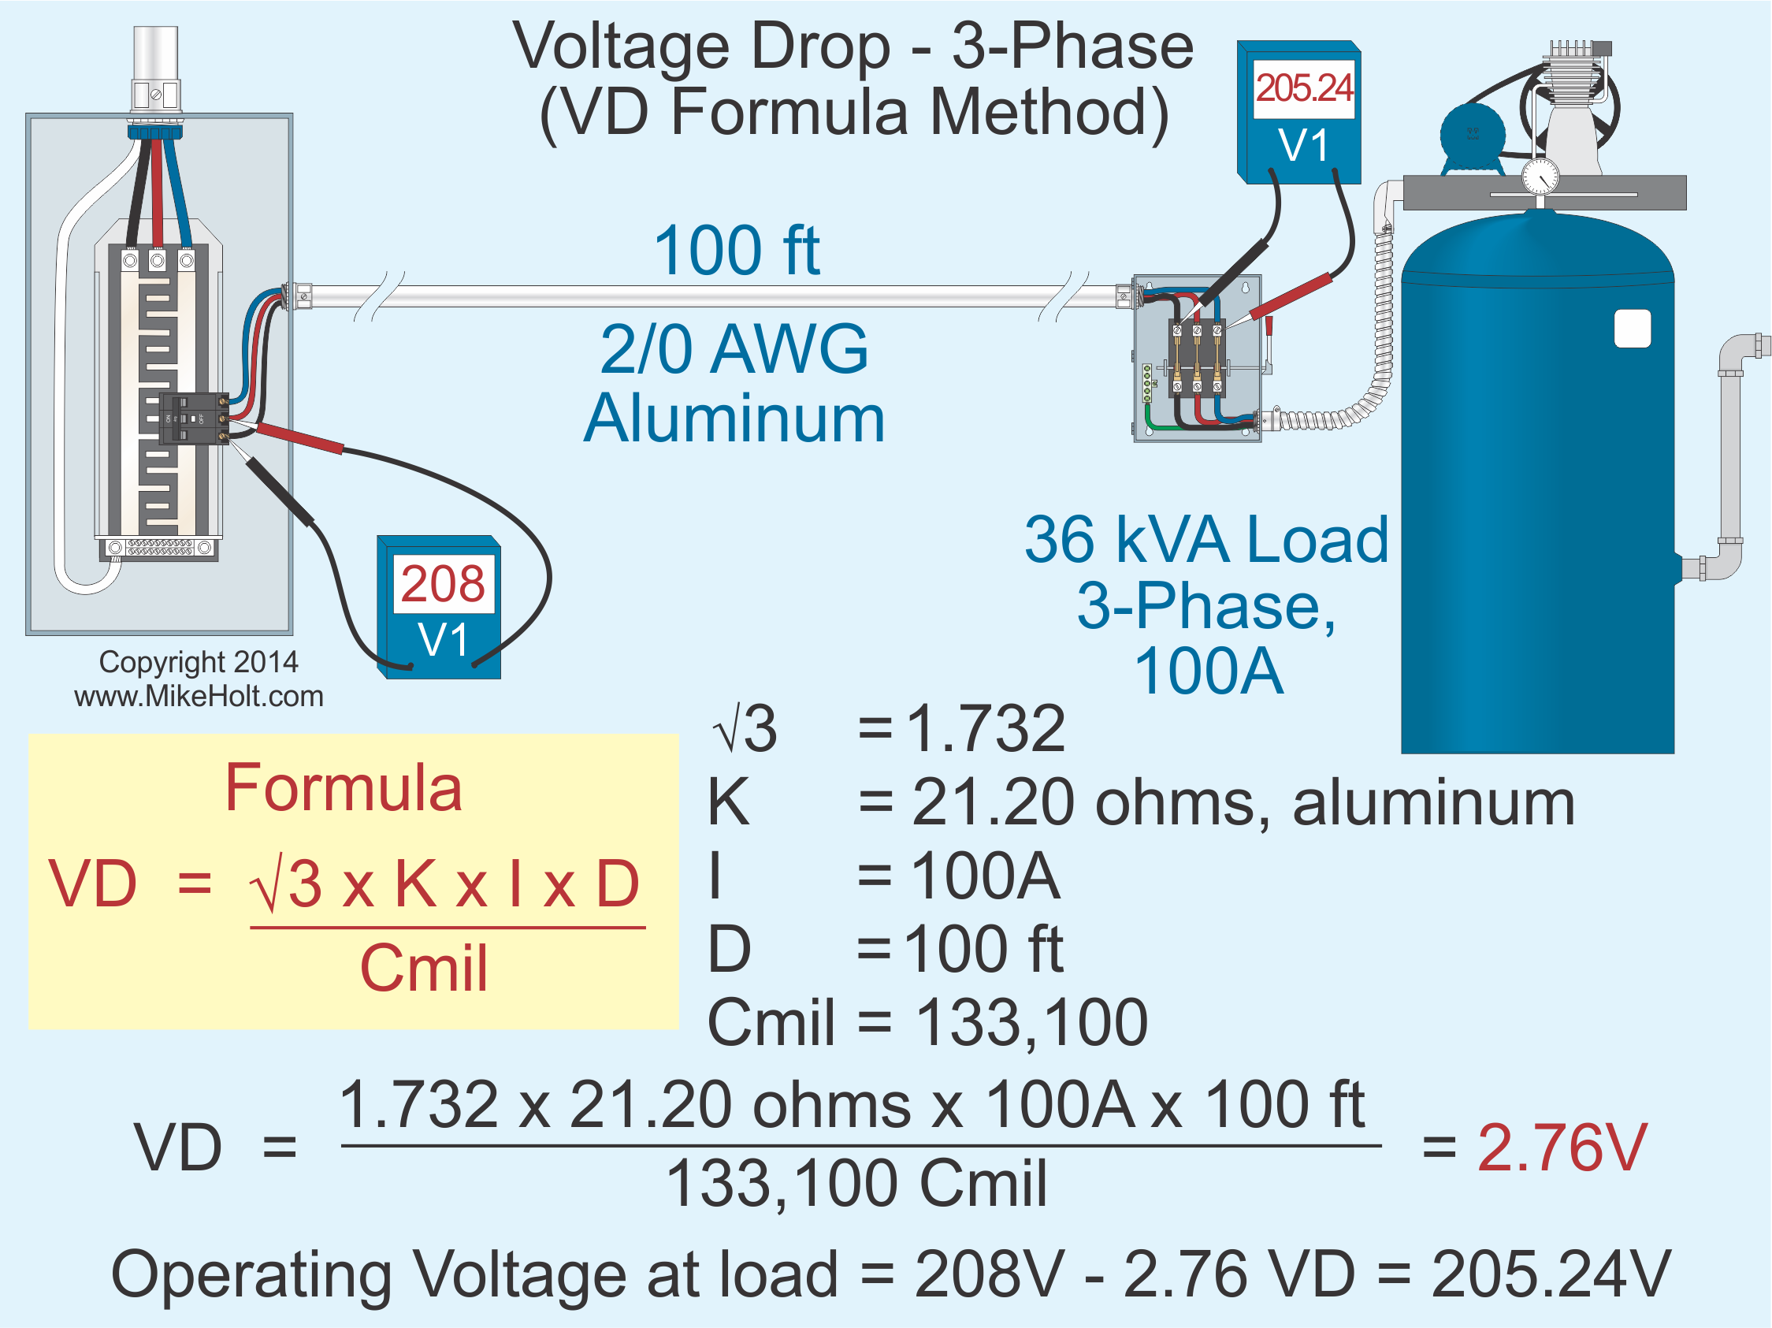

Slide 76
7.9 Tamaño de Conductores para limitar la caída de voltaje
  Para disminuir la caída de voltaje de un circuito, podemos aumentar el área transversal del conductor (reducir su resistencia).

Slide 77
Single Phase
Cmil = (2 x K x I x D)/VD
K: Copper–12.90, at 75ºC
K: Aluminum–21.20, at 75ºC
I: Load at 100%
D: Distance from the power supply
VD: Conductor voltage drop

Slide 78
Single Phase
Cmil = (2 x K x I x D)/VD
¿Qué tamaño de conductor debe utilizarse para limitar la caída de voltaje a no más de 3% para una carga continua de 26A situado 100 pies de una fuente de alimentación de 240V?

Slide 79
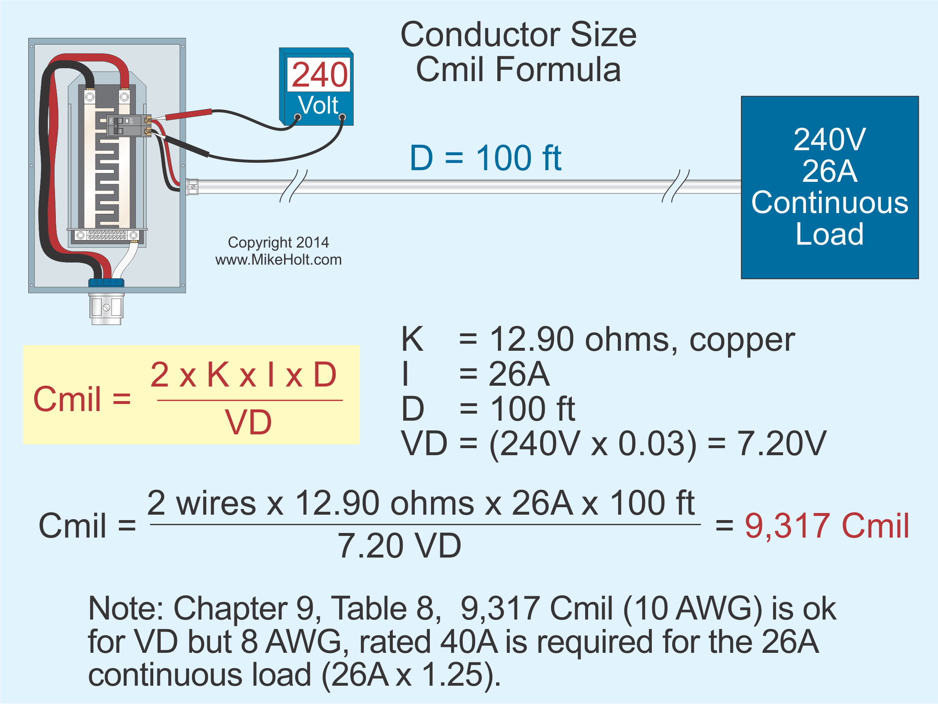

Slide 80
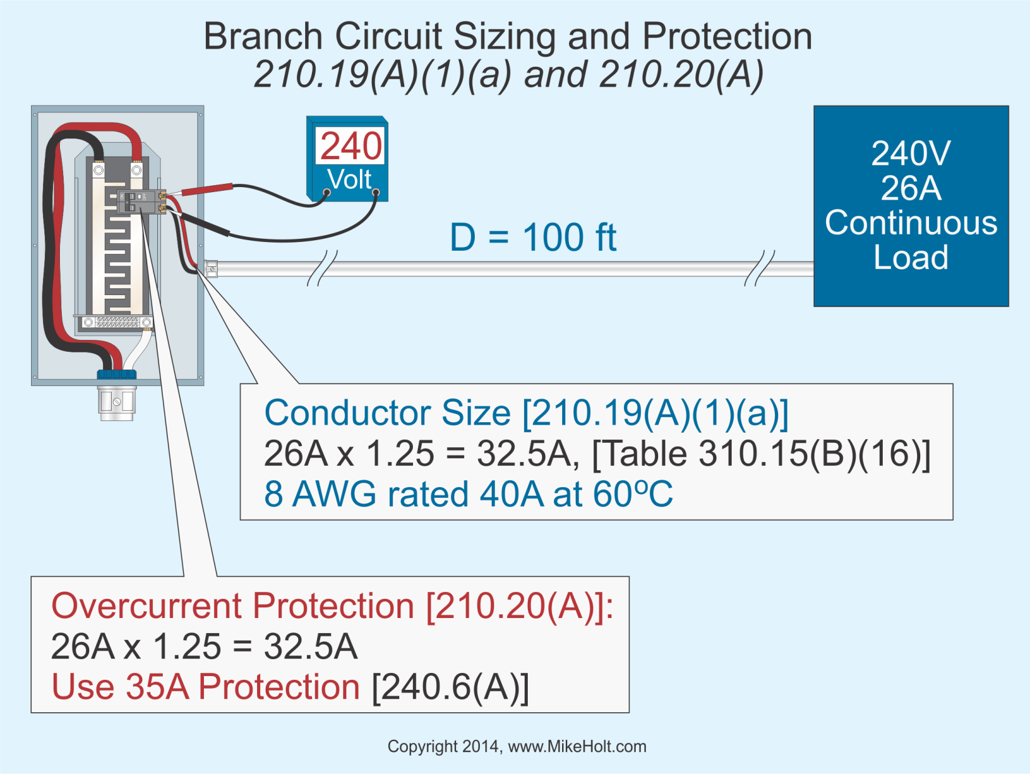

Slide 82
Three Phase
Cmil = (1.732 x K x I x D)/VD
K: Copper–12.90, at 75ºC
K: Aluminum–21.20, at 75ºC
I: Load at 100%
D: Distance from the power supply
VD: Conductor voltage drop

Slide 83
Three Phase
Cmil = (1.732 x K x I x D)/VD
¿Qué tamaño de conductor debe utilizarse para limitar la caída de voltaje a no más de 3% para una carga continua trifásica de 18A situado a 300 pies del suministro de potencia de 480V?

Slide 84
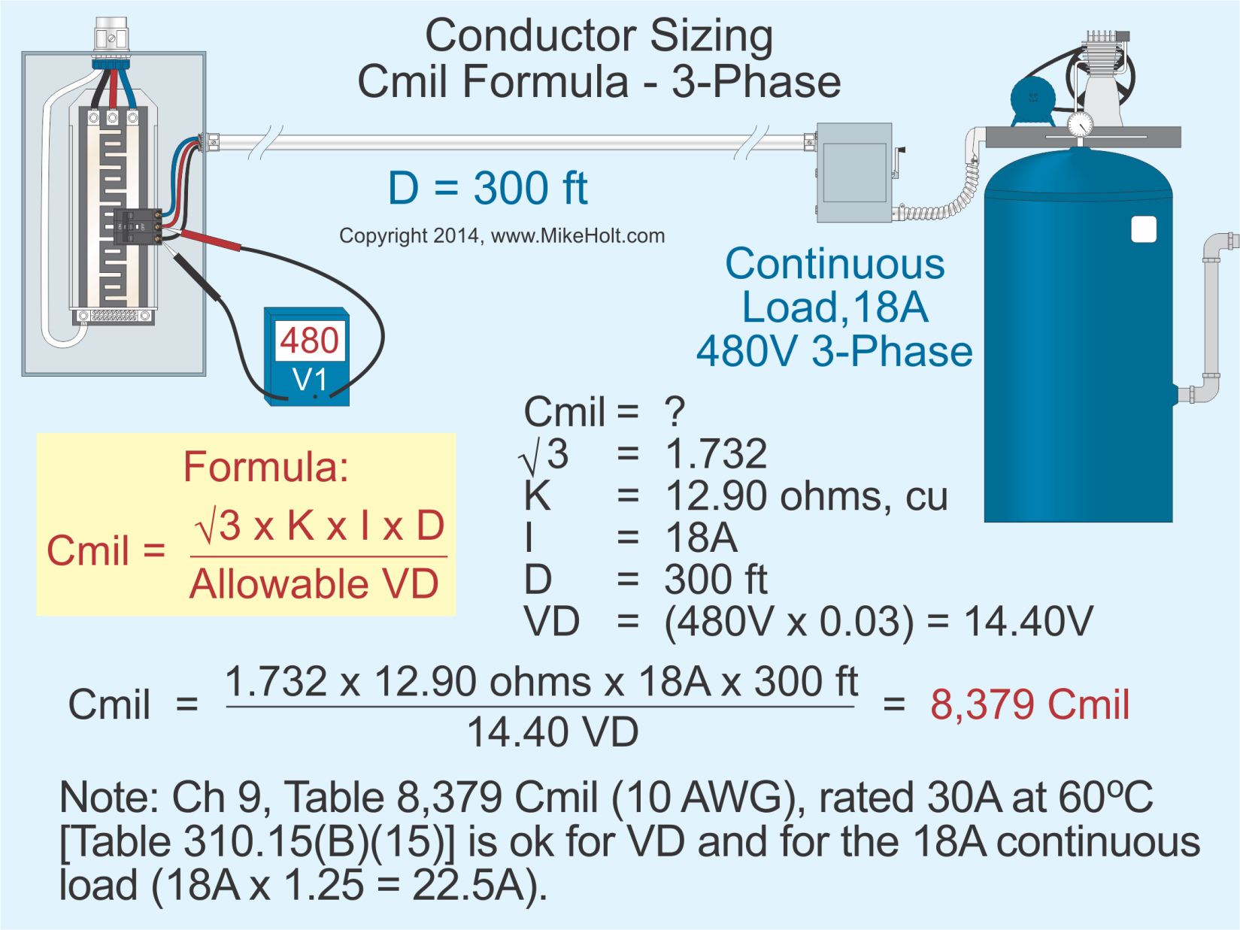

Slide 85
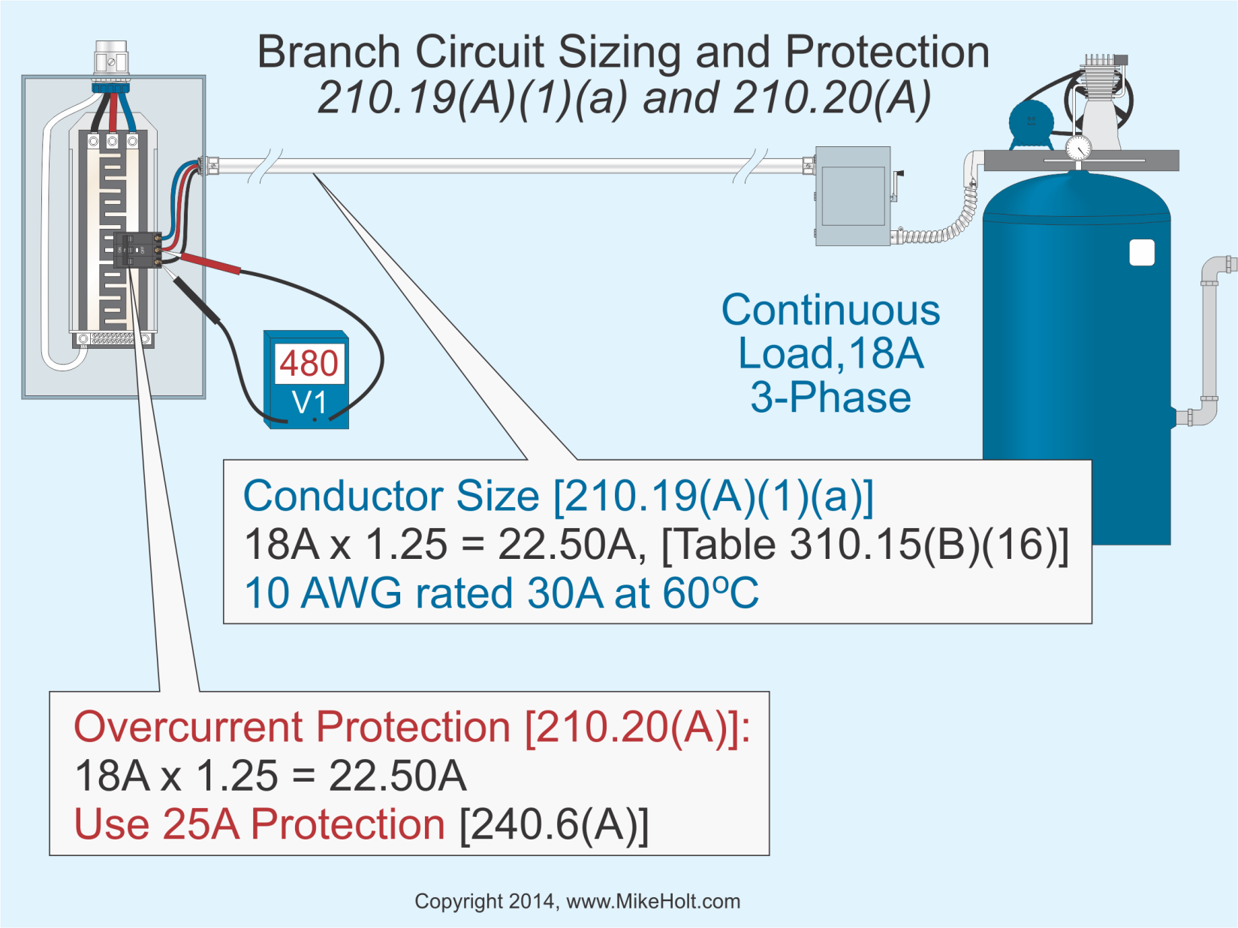

Slide 87
7.10 Limitar la longitud del Conductor para reducir al mínimo la caída de tensión
Las siguientes fórmulas pueden utilizarse para determinar la longitud del conductor máximo que limita la caída de tensión a las recomendaciones del NEC.

Slide 88
Single Phase
D = (Cmil x VD)/(2 x K x I)
Cmil: Chapter 9, Table 8
VD: Conductor voltage drop
K: Copper–12.90, at 75ºC
K: Aluminum–21.20, at 75ºC
I: Load at 100%

Slide 89
Single Phase
D = (Cmil x VD)/(2 x K x I)
¿Cuál es la longitud máxima del conductor necesaria para limitar la caída de tensión del 3% para una carga continua 10A procedente de una fuente de 240 V si cableado con calibre 12 AWG?

Slide 90
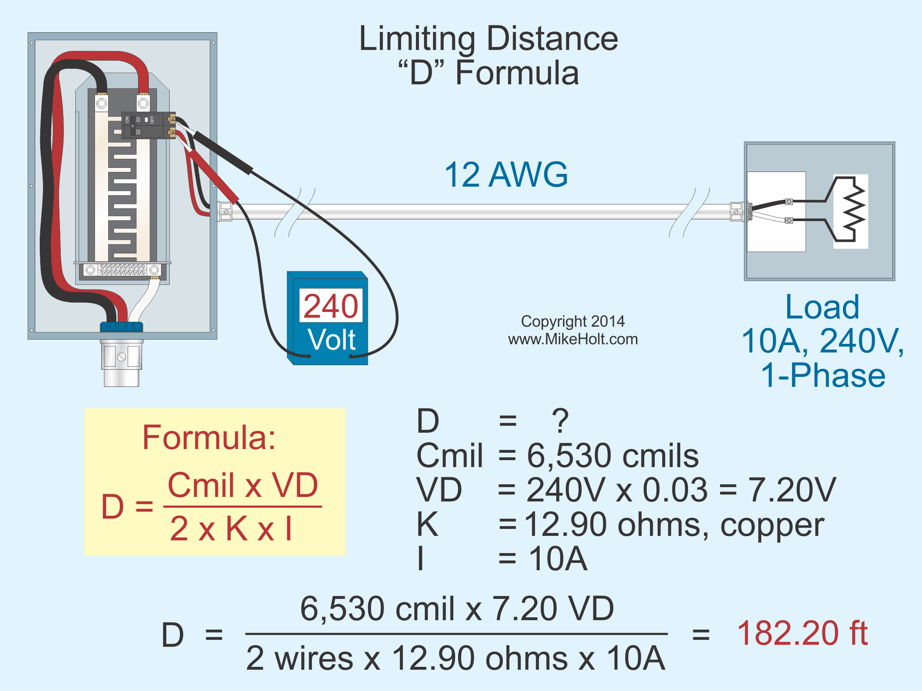

Slide 91
Three Phase
D = (Cmil x VD)/(1.732 x K x I)
Cmil: Chapter 9, Table 8
VD: Conductor voltage drop
K: Copper–12.90, at 75ºC
K: Aluminum–21.20, at 75ºC
I: Load at 100%

Slide 92
Three Phase
D = (Cmil x VD)/(1.732 x K x I)
¿Cuál es la longitud máxima del conductor necesaria para limitar la caída de voltaje al 3% para una carga continua de 100A trifásicos, procedente de una fuente de 208V si cablea con 1 AWG?

Slide 93
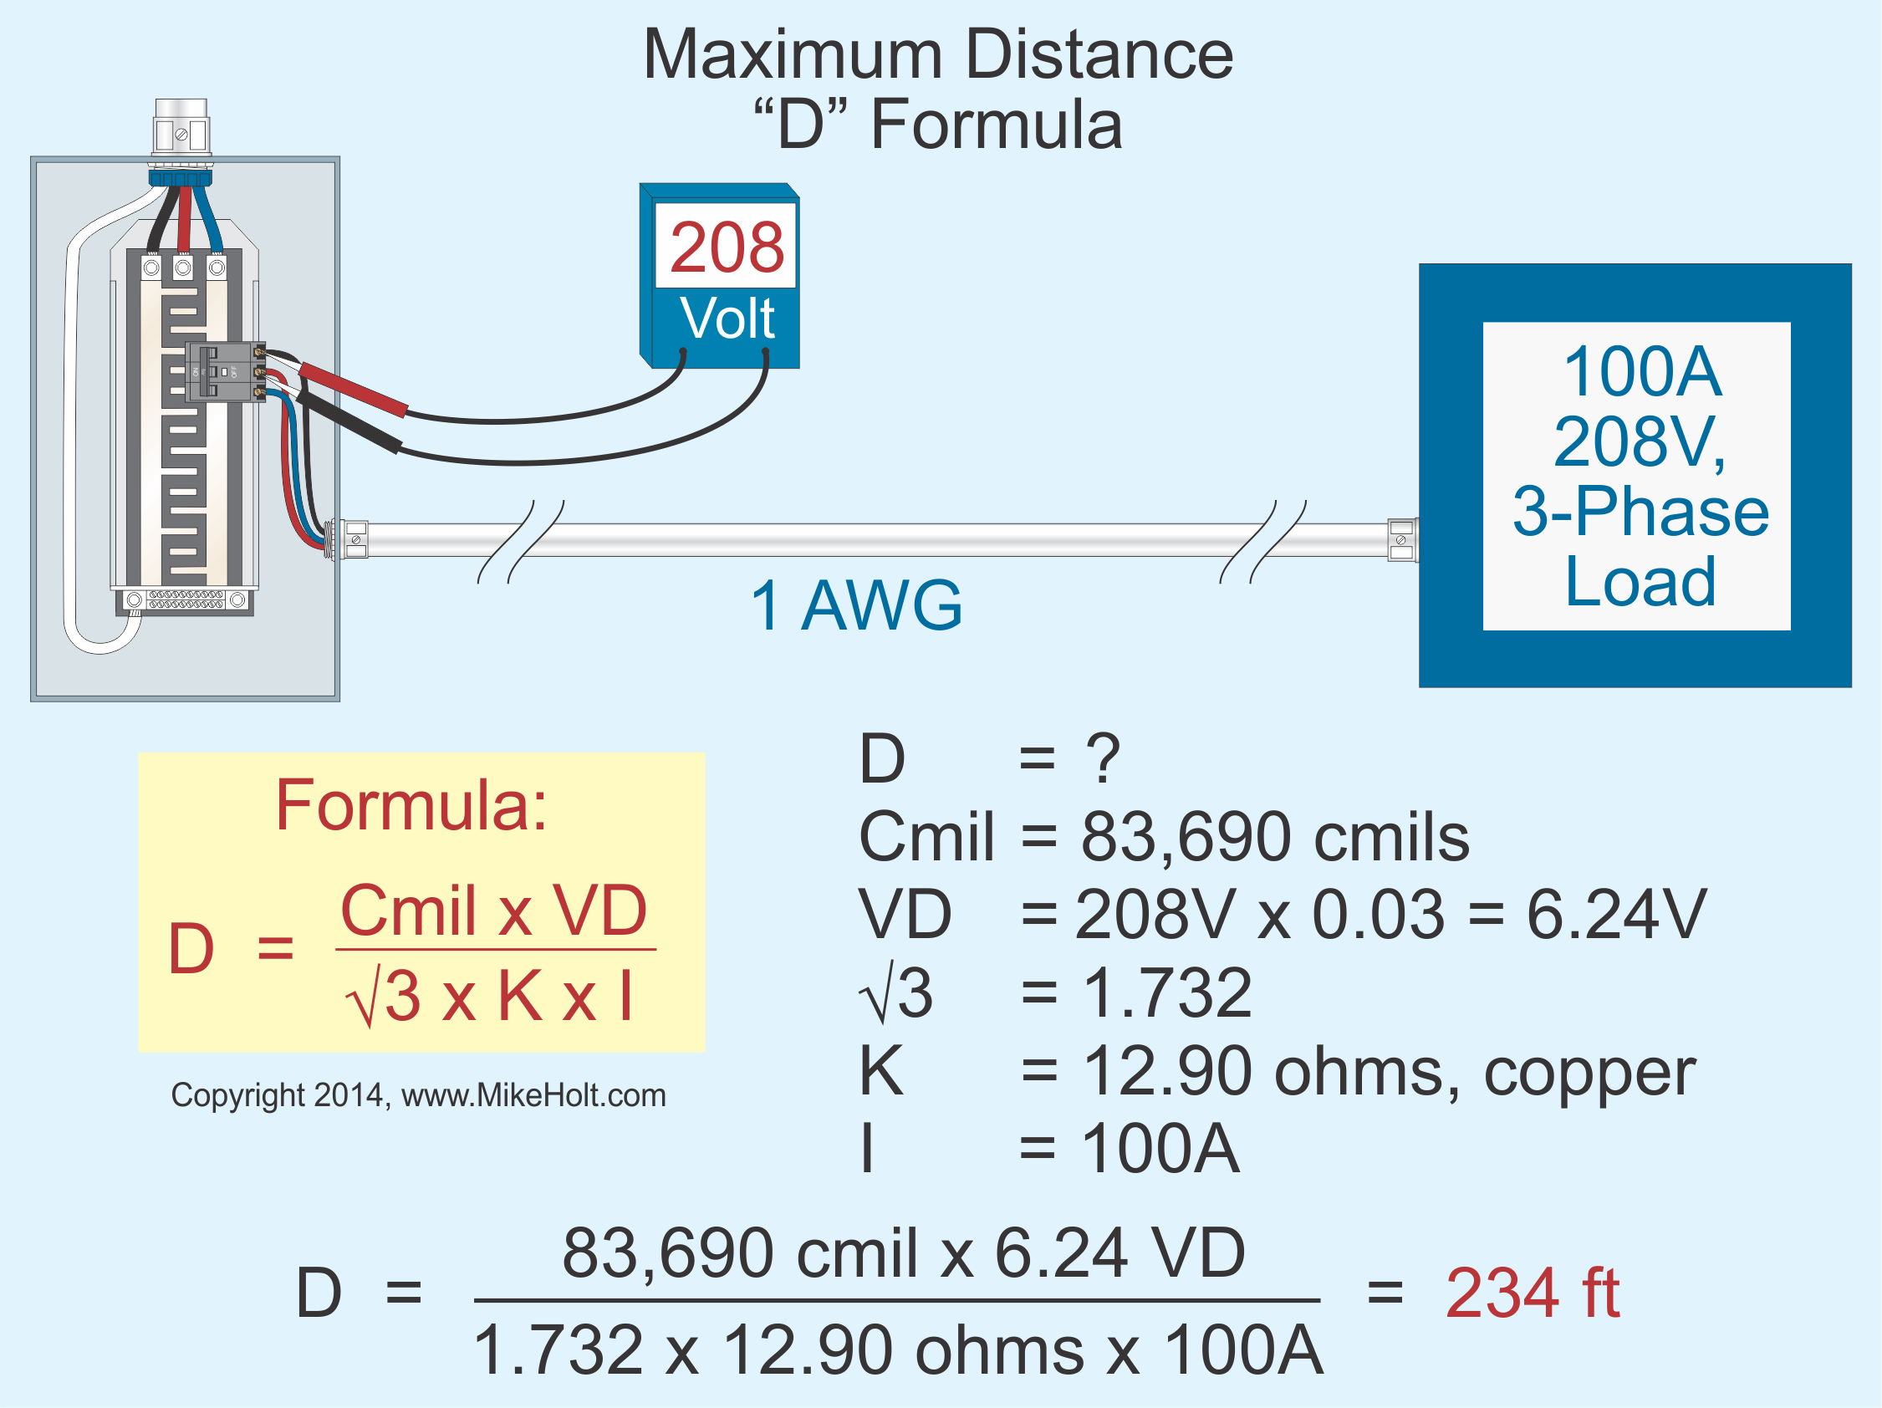

Slide 94
7.11 Limitación de corriente para limitar la caída de tensión
A veces el único método de limitar la caída de tensión del circuito es limitar la corriente en los conductores. Las siguientes fórmulas pueden utilizarse para determinar la carga máxima:

Slide 95
Single Phase
I = (Cmil x VD)/(2 x K x D)
Cmil: Chapter 9, Table 8
VD: Conductor voltage drop
K: Copper–12.90, at 75ºC
K: Aluminum–21.20, at 75ºC
D: Distance one way

Slide 96
Single Phase
I = (Cmil x VD)/(2 x K x D)
¿Cuál es la carga continua máxima que se puede colocar en 1/0 AWG de aluminio (clasificada 120A a 75°C) que alimenta a un tablero de 125A situado 200 pies de una fuente de alimentación de 240V, lo que limitará la caída de voltaje al 3%?

Slide 97
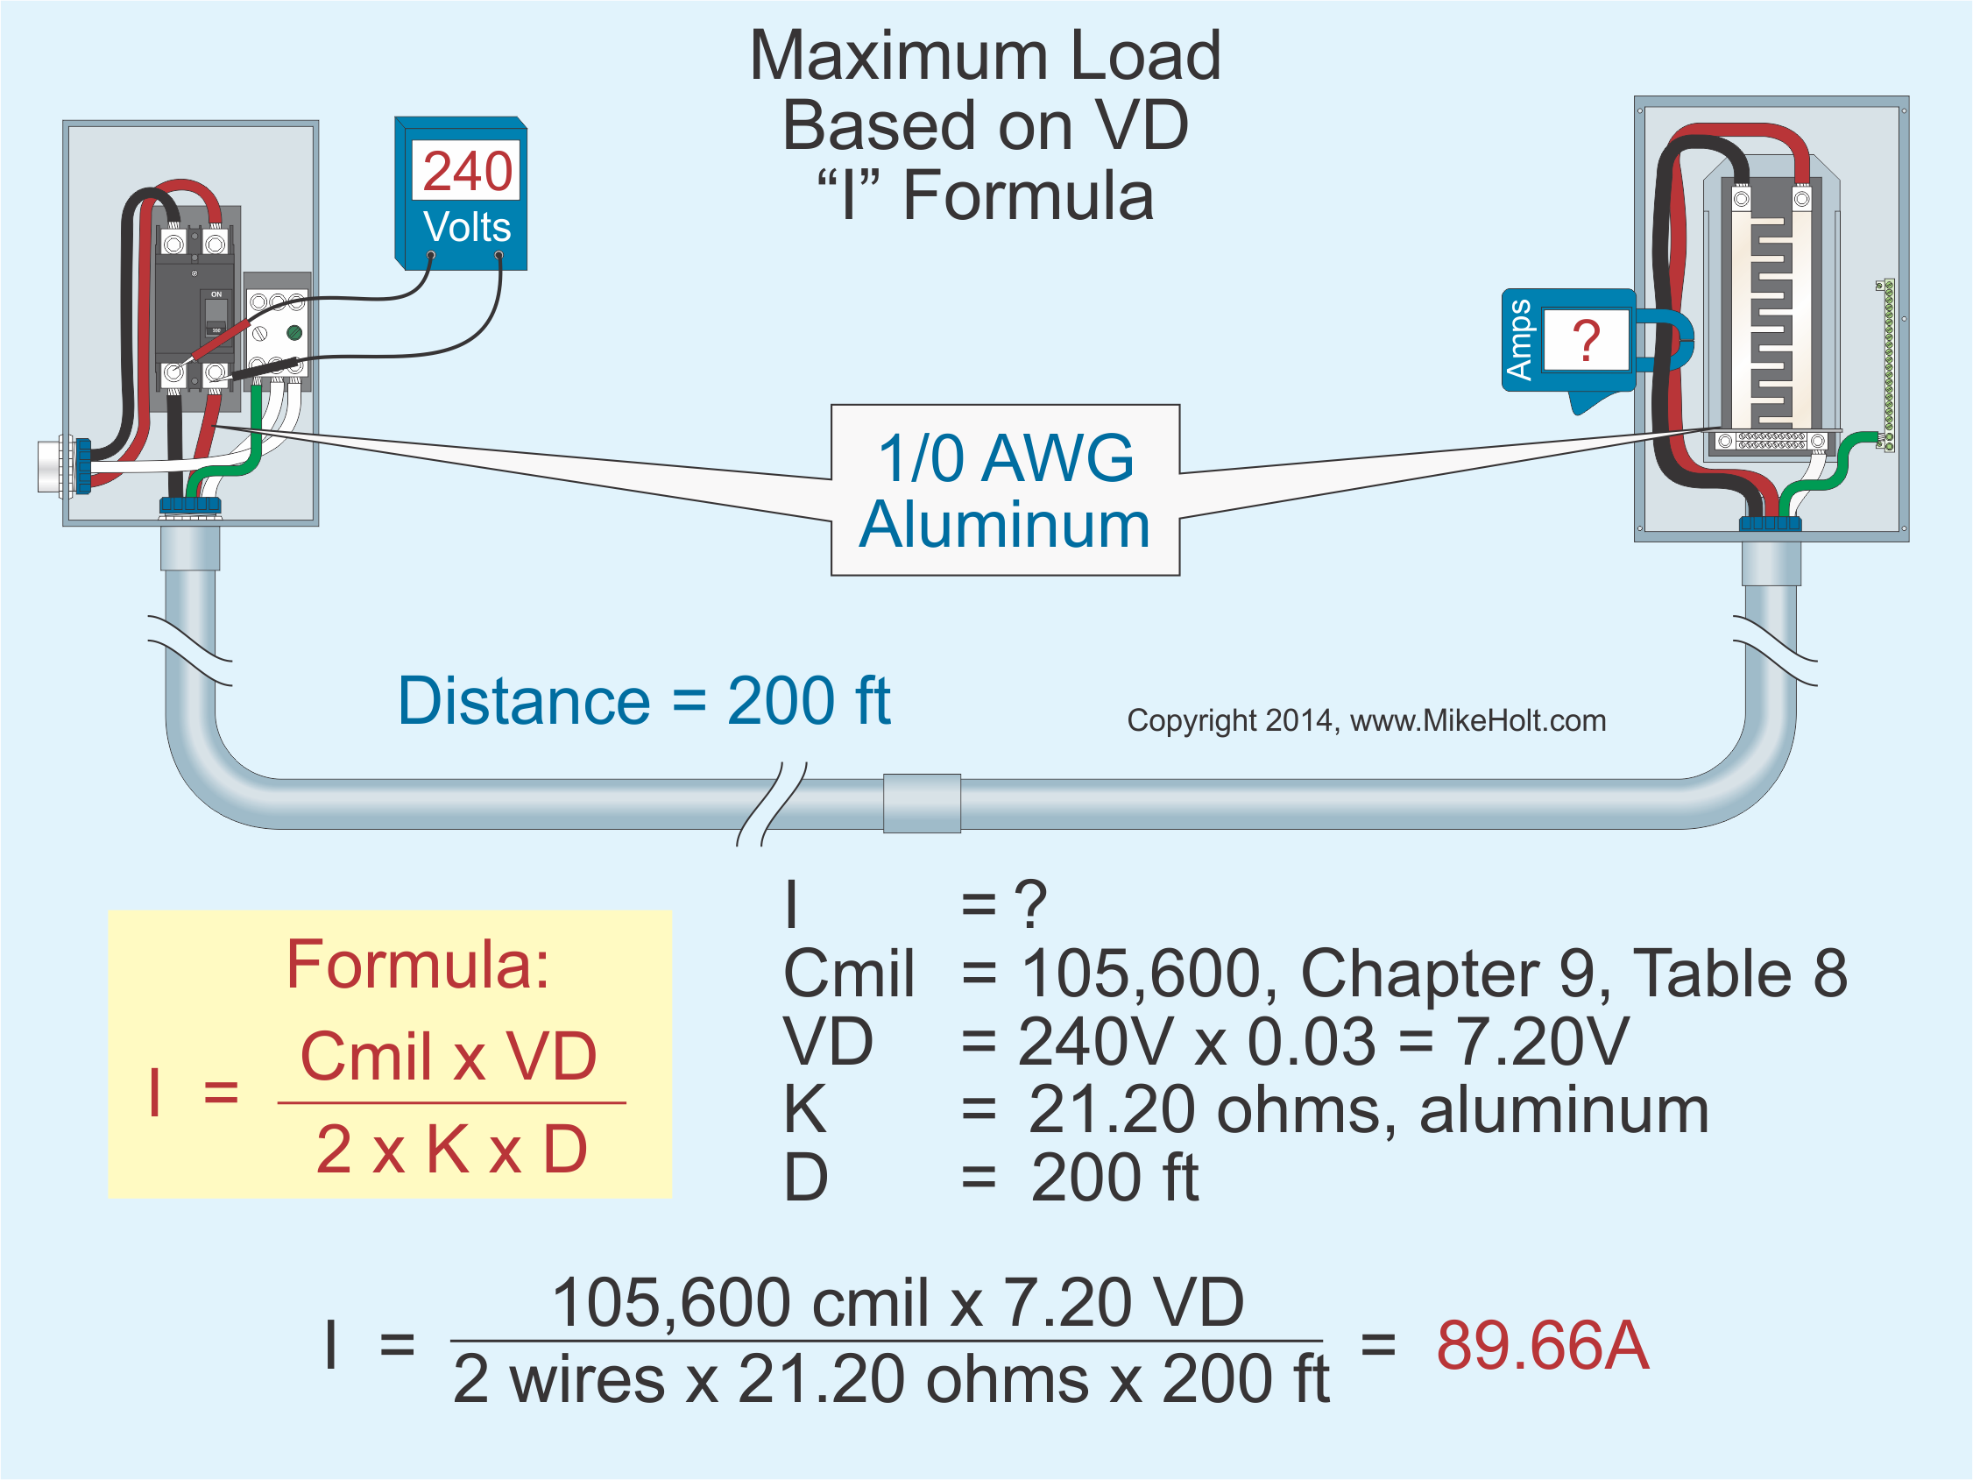

Slide 98
Three Phase
I = (Cmil x VD)/(1.732 x K x D)
¿Cuál es la carga continua máxima que se puede colocar en 1 AWG (nominal 130A a 75° C) que alimenta a un tablero de 125A ubicado a 150 pies de una fuente de alimentación trifásica 208 v que limita la caída de voltaje al 3%?

Slide 99
